Slide 1
Abril/2018

Slide 2
Regularização Fundiária
PROGRAMAÇÃO COHAB DE OBRAS PARA 2017 EM ÁREAS EM REGULARIZAÇÃO
1.1 OBRAS EM EXECUÇÃO 2017 – AVCB
REFORMAS PARA AVCB – EM EXECUÇÃO 2017 META 30 PMSP - LINHA DE AÇÃO 44.2
Empreendimento |  | UH | Prefeitura Regional | Valor do Contrato (R$)
1 | Apuanã | 802 | TREMEMBÉ-JAÇANÃ | 3.864.167,90
2 | Jardim das Orquídeas - Jaraguá | 500 | PIRITUBA | 2.834.841,40
3 | Santa Etelvina V-A – Fase 01 | 120* | CIDADE TIRADENTES | 3.861.607,98
4 | Parque Europa – A, B e H | 436 | M’ BOI MIRIM | 4.378.437,34
TOTAIS |  | 1.858 uh |  | 14.939.054,62
* Execução parcial relativa à “Fase 01”, “Fase 02” com 576 UH consta no PPA 2018-2021.
FONTE: Relatório de Acompanhamento de Obras e Serviços – DITEC/SUOBR/GORCT – 24/10/17.

Slide 3
Regularização Fundiária
PROGRAMAÇÃO COHAB DE OBRAS PARA 2017 EM ÁREAS EM REGULARIZAÇÃO
1.1 OBRAS EM EXECUÇÃO 2017 – AVCB
REFORMAS PARA AVCB – EM EXECUÇÃO 2017 META 30 PMSP - LINHA DE AÇÃO 44.2
Empreendimento |  | UH | Prefeitura Regional | Valor do Contrato (R$)
1 | Apuanã | 802 | TREMEMBÉ-JAÇANÃ | 3.864.167,90
2 | Jardim das Orquídeas - Jaraguá | 500 | PIRITUBA | 2.834.841,40
3 | Santa Etelvina V-A – Fase 01 | 120* | CIDADE TIRADENTES | 3.861.607,98
4 | Parque Europa – A, B e H | 436 | M’ BOI MIRIM | 4.378.437,34
TOTAIS |  | 1.858 UH |  | 14.939.054,62
* Execução parcial relativa à “Fase 01”, “Fase 02” com 576uhs consta no PPA 2018-2021.
FONTE: Relatório de Acompanhamento de Obras e Serviços – DITEC/SUOBR/GORCT – 24/10/17.

Slide 4
Regularização Fundiária
1.2 OBRAS EM EXECUÇÃO 2017 – INFRAESTRUTURA E ADEQUAÇÕES URBANÍSTICAS
OBRAS E INFRAESTRUTURA – EM EXECUÇÃO 2017 META 30 PMSP - LINHA DE AÇÃO 44.2
Empreendimento |  | UH | Prefeitura Regional | Estimativa 2017 (R$)
1 | Parque das Flores | 2.601 | SÃO MATEUS | 8.000.000,00
TOTAIS |  | 2.601 UH |  | 8.000.000,00

Slide 5
Regularização Fundiária
EMPREENDIMENTOS META 2017 – STATUS DE REGULARIZAÇÃO META 30 PMSP - LINHA DE AÇÃO 44.2
Empreendimento |  |  | UH | Prefeitura Regional | Estimativa
 | 1 | ÁGUIA DE HAIA RUI BARBOSA | 128 | ITAQUERA | EM REGULARIZAÇÃO
 | 2 | BARRO BRANCO I - L.41/42 - Q.12 | 13 | CIDADE TIRADENTES | EM REGULARIZAÇÃO
 | 3 | BARRO BRANCO II - L.39 - Q.12 | 7 | CIDADE TIRADENTES | EM REGULARIZAÇÃO
 | 4 | BARRO BRANCO II - L.98 - Q.16 | 4 | CIDADE TIRADENTES | EM REGULARIZAÇÃO
 | 5 | BARRO BRANCO II - Q37B-L.01 - AZALEIAS | 40 | CIDADE TIRADENTES | REGULARIZADO
 | 6 | BARRO BRANCO II - Q37B-L.04 - JACARANDÁS | 60 | CIDADE TIRADENTES | REGULARIZADO
 | 7 | BARRO BRANCO II - Q37C-L.01 - HORTÊNCIAS | 60 | CIDADE TIRADENTES | REGULARIZADO
 | 8 | BARRO BRANCO II - Q37C-L.02 - PINHEIROS E ARAUCÁRIAS | 100 | CIDADE TIRADENTES | REGULARIZADO

Slide 6
Regularização Fundiária
EMPREENDIMENTOS META 2017 – STATUS DE REGULARIZAÇÃO META 30 PMSP - LINHA DE AÇÃO 44.2
Empreendimento | UH | Prefeitura Regional | Estimativa
9 | BELA VISTA | 160 | SANTO AMARO | REGULARIZADO
10 | BRESSER IV | 208 | MOOCA | REGULARIZADO
11 | CARRÃOZINHO / JARDIM DA CONQUISTA - ÁREA 10 | 368 | SÃO MATEUS | EM REGULARIZAÇÃO
12 | CARRÃOZINHO -JARDIM DA CONQUISTA - MUTIRÃO BOA ESPERANÇA | 106 | SÃO MATEUS | REGULARIZADO
13 | CHE GUEVARA | 120 | ITAQUERA | REGULARIZADO
14 | CINTRA GORDINHO Q01-L01 | 2 | VILA PRUDENTE | EM REGULARIZAÇÃO
15 | CINTRA GORDINHO | 720 | VILA PRUDENTE | EM REGULARIZAÇÃO
16 | EDUCANDÁRIO L23 - Q02 - Rua Carlos Faria | 26 | RAPOSO TAVARES | EM REGULARIZAÇÃO

Slide 7
Regularização Fundiária
EMPREENDIMENTOS META 2017 – STATUS DE REGULARIZAÇÃO META 30 PMSP - LINHA DE AÇÃO 44.2
Empreendimento | UH | Prefeitura Regional | Estimativa
17 | EIRAS GARCIA | 15 | CAMBUCI | REGULARIZADO
18 | ESTRELA GUIA - Q.18 COND. GASPAR | 72 | LAPA | REGULARIZADO
19 | ESTRELA GUIA - Q.20 LOTE 02 PARQUE CONTINENTAL | 22 | LAPA | REGULARIZADO
20 | ESTRELA GUIA - Q.22 | 6 | LAPA | REGULARIZADO
21 | HELIÓPOLIS COMANDANTE TAYLOR | 421 | VILA PRUDENTE | EM REGULARIZAÇÃO
22 | HELIÓPOLIS H | 420 | IPIRANGA | EM REGULARIZAÇÃO
23 | HELIÓPOLIS K - ROCINHA Lote 01 Q69 | 5 | IPIRANGA | EM REGULARIZAÇÃO
24 | HELIÓPOLIS LAGOA - GLEBA K - Q.09 - L.02 | 27 | IPIRANGA | EM REGULARIZAÇÃO

Slide 8
Regularização Fundiária
EMPREENDIMENTOS META 2017 – STATUS DE REGULARIZAÇÃO META 30 PMSP - LINHA DE AÇÃO 44.2
Empreendimento | UH | Prefeitura Regional | Estimativa
25 | HELIÓPOLIS N | 749 | IPIRANGA | EM REGULARIZAÇÃO
26 | IMOROTY | 20 | IPIRANGA | EM REGULARIZAÇÃO
27 | IRMÃ LUCINDA | 60 | CIDADE TIRADENTES | REGULARIZADO
28 | ITAPEVI VI - C.H. TANCREDO NEVES | 178 | RMSP | REGULARIZADO
29 | ITAQUERA I-A/PADRE JOSÉ DE ANCHIETA - ÁREA RESERVADA A-8 | 3 | ITAQUERA | EM REGULARIZAÇÃO
30 | JARDIM CELESTE I | 200 | IPIRANGA | EM REGULARIZAÇÃO
31 | JARDIM CELESTE II | 200 | IPIRANGA | EM REGULARIZAÇÃO
32 | JARDIM CELESTE IV | 89 | IPIRANGA | EM REGULARIZAÇÃO

Slide 9
Regularização Fundiária
EMPREENDIMENTOS META 2017 – STATUS DE REGULARIZAÇÃO META 30 PMSP - LINHA DE AÇÃO 44.2
Empreendimento | UH | Prefeitura Regional | Estimativa
33 | JARDIM IMPERADOR | 380 | SACOMÃ | REGULARIZADO
34 | JARDIM LALLO IV CENTENÁRIO | 200* | CIDADE DUTRA | REGULARIZADO
35 | JARDIM MIRIAM II/III ACP referente ao Jd Miriam I e II | 100 | GUAIANASES | EM REGULARIZAÇÃO
36 | JARDIM NÉLIA I | 69 | ITAIM PAULISTA | EM REGULARIZAÇÃO
37 | JARDIM PALMARES Rua Manoel Vieira da Luz com Rua Filhos da Terra - Piqueri | 174 | JAÇANÃ - TREMEMBÉ | REGULARIZADO
38 | JARDIM PIRATININGA PRIMEIRO DE MAIO PROJETO VIDA - OSASCO | 81 | RMSP | REGULARIZADO
39 | JARDIM SÃO PAULO - L.17 - Q.6A JUSCELINO KUBTSCHEK | 7 | GUAINASES | EM REGULARIZAÇÃO
40 | JARDIM SÃO PAULO - L.21 - Q.1A JUSCELINO KUBTSCHEK | 3 | GUAINASES | EM REGULARIZAÇÃO

Slide 10
Regularização Fundiária
EMPREENDIMENTOS META 2017 – STATUS DE REGULARIZAÇÃO META 30 PMSP - LINHA DE AÇÃO 44.2
Empreendimento | UH | Prefeitura Regional | Estimativa
41 | JARDIM SÃO PAULO - L.3/4 - Q.9A (virou lotes 5 a 12) JUSCELINO KUBTSCHEK | 8 | GUAINASES | REGULARIZADO
42 | LIDIANE II (LOTE 01) | 120 | CASA VERDE | REGULARIZADO
43 | MADRE DE DEUS | 45 | MÓOCA | REGULARIZADO
44 | MIGUEL ACKEL | 337 | GUAIANASES | EM REGULARIZAÇÃO
45 | MINAS GÁS / BELA VITÓRIA | 80 | CASA VERDE | EM REGULARIZAÇÃO
46 | PARQUE PAULISTANO NITRO I | 22 | SÃO MIGUEL PAULISTA | EM REGULARIZAÇÃO
47 | PARQUE PAULISTANO NITRO II | 42 | SÃO MIGUEL PAULISTA | EM REGULARIZAÇÃO
48 | PEDRO FACCHINI | 12 | IPIRANGA | EM REGULARIZAÇÃO

Slide 11
Regularização Fundiária
EMPREENDIMENTOS META 2017 – STATUS DE REGULARIZAÇÃO META 30 PMSP - LINHA DE AÇÃO 44.2
Empreendimento | UH | Prefeitura Regional | Estimativa
49 | PRESTES MAIA - ÁREA 2 | 120 | CIDADE TIRADENTES | REGULARIZADO
50 | SANTA ETELVINA - CONDOMÍNIO A | 98 | CIDADE TIRADENTES | REGULARIZADO
51 | SANTA ETELVINA - CONDOMÍNIO B | 102 | CIDADE TIRADENTES | REGULARIZADO
52 | SÃO DOMINGOS CAMARAZAL - ÁREA 7 | 56 | BUTANTÃ | REGULARIZADO
53 | SÃO FRANCISCO PROMORAR RIO CLARO | 928* | SÃO MATEUS | REGULARIZADO
54 | SÃO FRANCISCO I SETOR 1A | 658* | SÃO MATEUS | REGULARIZADO
55 | SÃO GUIDO | 33 | ERMELINO MATARAZZO | EM REGULARIZAÇÃO
56 | SONDA | 250 | JAÇANÃ - TREMEMBÉ | REGULARIZADO

Slide 12
Regularização Fundiária
EMPREENDIMENTOS META 2017 – STATUS DE REGULARIZAÇÃO META 30 PMSP - LINHA DE AÇÃO 44.2
Empreendimento | UH | Prefeitura Regional | Estimativa
57 | TIRO AO POMBO Projeto União | 41 | FREGUESIA DO Ó | REGULARIZADO
58 | VILA MARIA III | 156 | VILA MARIA | REGULARIZADO
59 | VILINHA VINTE E CINCO DE JANEIRO | 33 | BOM RETIRO | EM REGULARIZAÇÃO
TOTAIS | META 2017 7.914 lotes / UH | 4.156 UH REGULARIZADAS
 |  | 3.758 UH EM REGULARIZAÇÃO
* Restam em conclusão de procedimentos cartorários 118 UH do Jd. Lallo – IV Centenário, 126uhs do Promorar Rio Claro, e 112uhs do Jd. São Francisco – Setor 1A.

Slide 13
Patrimônio
GLEBAS | MUNICÍPIO |  |  |  |  | QTDe. | ÁREA (m²)
 | SÃO PAULO |  |  |  |  | 2 | 1.068.493
 | CARAPICUIBA |  |  |  |  | 5 | 335.048
 | FERRAZ DE VASCONCELOS |  |  |  |  | 5 | 3.350.786
 | RIO GRANDE DA SERRA |  |  |  |  | 3 | 433.283
 | SUZANO |  |  |  |  | 1 | 532.400
 | GUARULHOS |  |  |  |  | 1 | 24.000
 | ITAPEVI |  |  |  |  | 2 | 865.236
 | OSASCO (Inclui área ocupada pelo Exército - 570.000 m²) |  |  |  |  | 1 | 591.486
 | Total |  |  |  |  | 20 | 7.200.731
LOJAS E SALAS COMERCIAIS | MUNICÍPIO |  |  |  |  | QTDe. | ÁREA (m²)
 | SÃO PAULO |  |  |  |  | 637 | 32.835
 | CARAPICUIBA |  |  |  |  | 111 | 5.908
 | ITAPEVI |  |  |  |  | 48 | 2.052
 | Total |  |  |  |  | 796 | 40.795

Slide 14
Patrimônio
 | ÁREAS OCUPADAS ÓRGÃO PÚBLICOS | ÓRGÃO/SECRETARIA |  |  |  |  | QTDe. | ÁREA (m²)
 |  | VERDE E DO MEIO AMBIENTE |  |  | (Município) |  | 1 | 33.004
 |  | EDUCAÇÃO |  |  | (Município) |  | 22 | 112.628
 |  | ESPORTES E LAZER |  |  | (Município) |  | 3 | 35.905
 |  | SAÚDE |  |  | (Município) |  | 20 | 38.426
 |  | PREFEITURAS REGIONAIS |  |  | (Município) |  | 9 | 38.494
 |  | TRABALHO E EMPREENDORISMO |  |  | (Município) |  | 1 | 5.383
 |  | CULTURA |  |  | (Município) |  | 3 | 4.888
 |  | SEGURANÇA URBANA |  |  | (Município) |  | 3 | 3.637
 |  | INOVAÇÃO DE TECNOLOGIA |  |  | (Município) |  | 1 | 1.115
 |  | ASSIST. E DESENV. SOCIAL |  |  | (Município) |  | 1 | 2.205
 |  | SEGURANÇA PÚBLICA |  |  | (Estado -SP) |  | 10 | 25.760
 |  | SECRETARIA DA EDUCAÇÃO |  |  | (Estado -SP) |  | 4 | 9.075
 |  | Total |  |  |  |  | 78 | 310.520
 | ÁREAS OCUPADAS POR EMPRESAS | MUNICÍPIO |  |  |  |  | QTDe. | ÁREA (m²)
 |  | SABESP |  |  |  |  | 7 | 18.619
 |  | PETROBRÁS |  |  |  |  | 4 | 48.600
 |  | ELETROPAULO |  |  |  |  | 2 | 15.200
 |  | VIVO/TELEFÔNICA SÃO PAULO |  |  |  |  | 2 | 4.407
 |  | CLARO |  |  |  |  | 1 | 110
 |  | FUNDAÇÃO CASA |  |  |  |  | 1 | 12.550
 |  | Total |  |  |  |  | 17 | 99.485

Slide 15
Patrimônio
 | TERRENOS | MUNICÍPIO |  |  |  |  | QTDe. | ÁREA (m²)
 |  | LOTES ATÉ 1.000 m² |  |  |  |  | 620 | 212.167
 |  | LOTES ACIMA DE 1.000 m2 |  |  |  |  | 211 | 856.069
 |  | Total |  |  |  |  | 831 | 1.068.236
 | SEDE (MARTINELLI) | MUNICÍPIO |  |  |  |  | QTDe. | ÁREA (m²)
 |  | 11º AO 14º ANDARES |  |  |  |  | 4 | 7.024
 |  | Total |  |  |  |  | 4 | 7.024
 | IMÓVEIS EM DESMOBILIZAÇÃO | ITENS |  |  |  |  | QTDe. | ÁREA (m²)
 |  | GLEBA Sta. ETELVINA IIIB (POLO CIDADE TIRADENTES) |  |  |  |  | 1 | 664.241
 |  | ÁREA OCUPADA PELA CET |  |  |  |  | 1 | 5.169
 |  | ESTACIONAMENTO ADMINISTRATIVO ("LAJÃO") |  |  |  |  | 1 | 2.076
 |  | Total |  |  |  |  | 3 | 671.485

Slide 16
Plano de Desmobilização e Investimentos
Receitas previstas
R$ 432 milhões
900 imóveis utilizados
652.811,00m²
Investimentos previstos
Recursos para:
26 Terrenos para Desapropriação (complementação)
8 Edifícios para Desapropriação (complementação)
16 Obras para RETROFIT em Edifícios no Centro
38 Obras de AVCB para Regularização
2.601 Lotes para Regularização no Loteamento Irregular Jardim Continental/Parque das Flores

Slide 17
MCMV – META 29
MCMV PROMOVIDO PELA PMSP
123 empreendimentos selecionados através de Chamamento Público (29.116 UH)
MCMV FAR : 47 empreendimentos (16.539 UH)
MCMV FDS : 76 empreendimentos (12.577 UH)
15 empreendimentos de antigos Convênios de Mutirão migrados para MCMV FDS (1.952 UH)
TOTAL : 138 empreendimentos promovidos pela INICIATIVA PÚBLICA (31.068 UH)

Slide 18
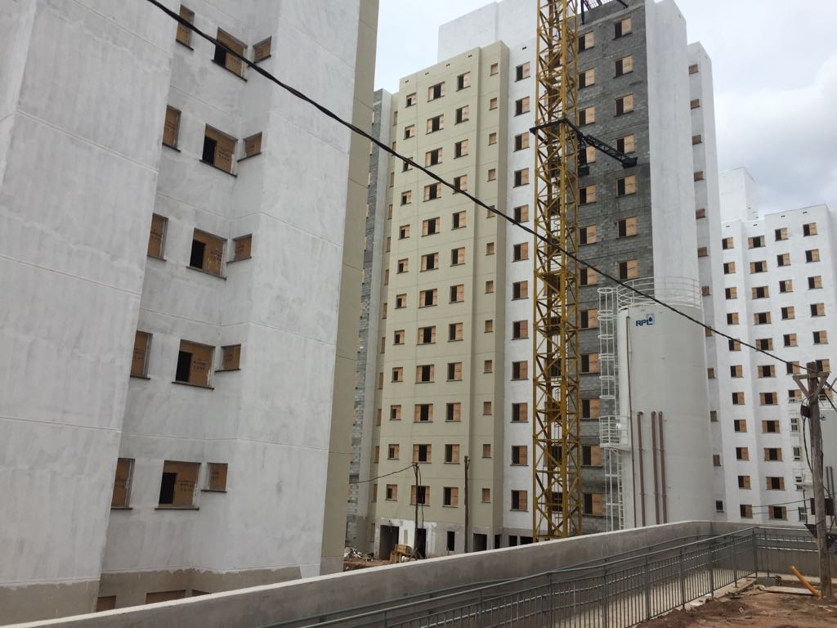
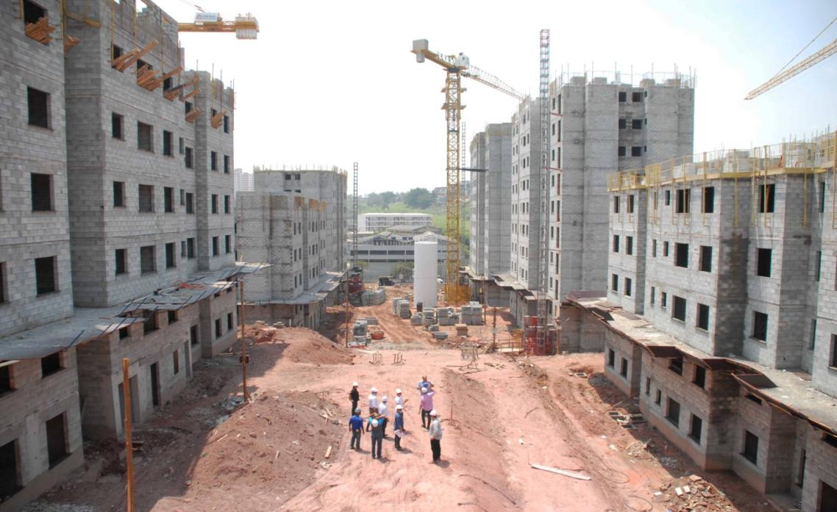
MCMV – META 29
FAR vinculado ao PAC
SAFIRA I II III / SAVOY 53 – SAFIRA IV / SAVOY 54 – PREFEITURA REGIONAL DE ITAQUERA
(952 UH)

Slide 19
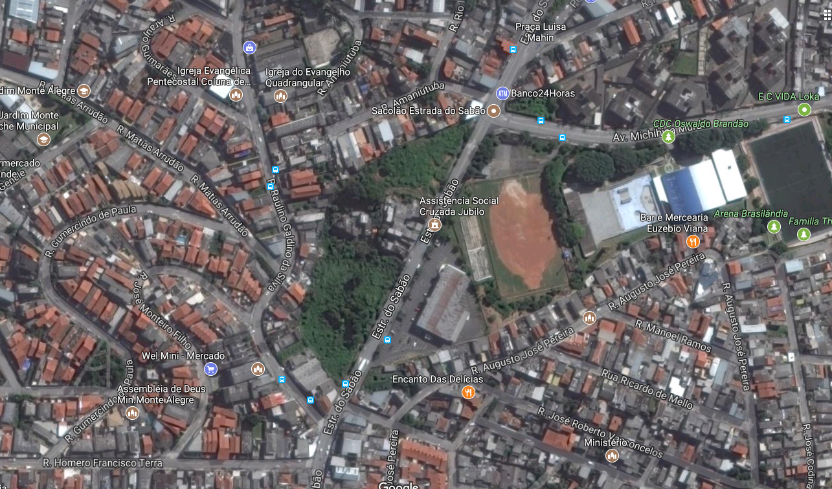
MCMV – META 29
FAR vinculado ao PAC
TUPÃ / SABÃO 2 – PREFEITURA REGIONAL DE FREGUESIA DO Ó
(228 UH)

Slide 20
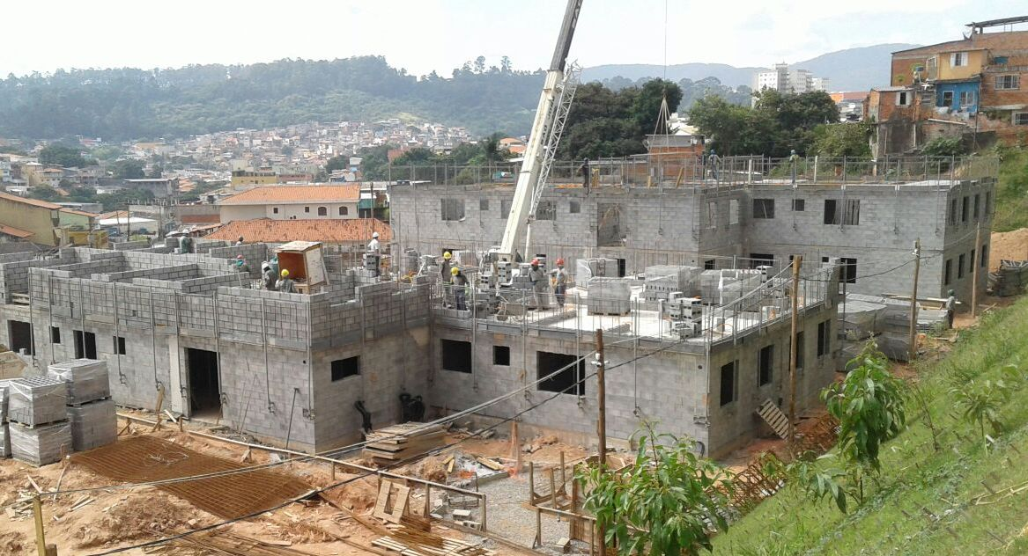
MCMV – META 29
FAR vinculado ao PAC
TUPÃ / SABÃO 2 – PREFEITURA REGIONAL DE FREGUESIA DO Ó
(228 UH)

Slide 21
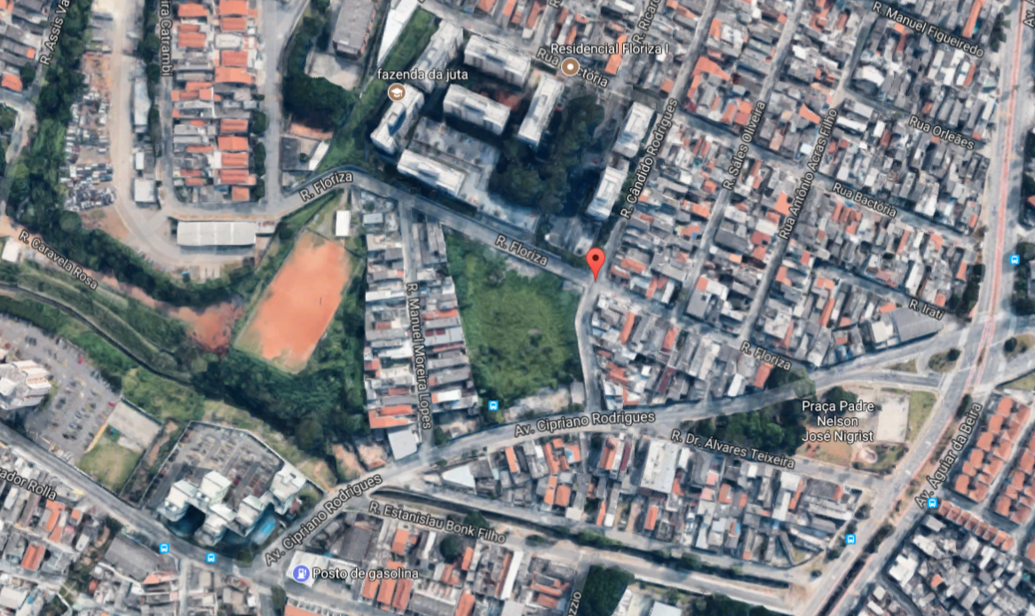
MCMV – META 29
FAR vinculado ao PAC
FLUORITA I II / FLORIZA – PREFEITURA REGIONAL DO ARICANDUVA
(308 UH)

Slide 22
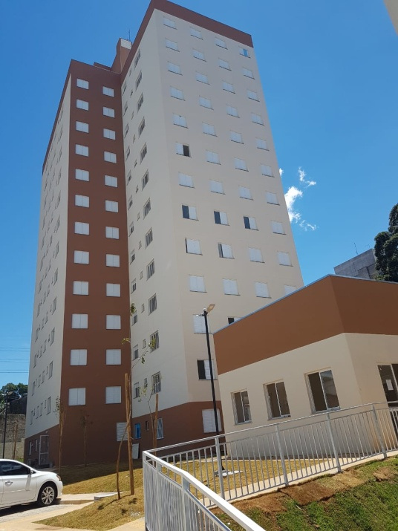
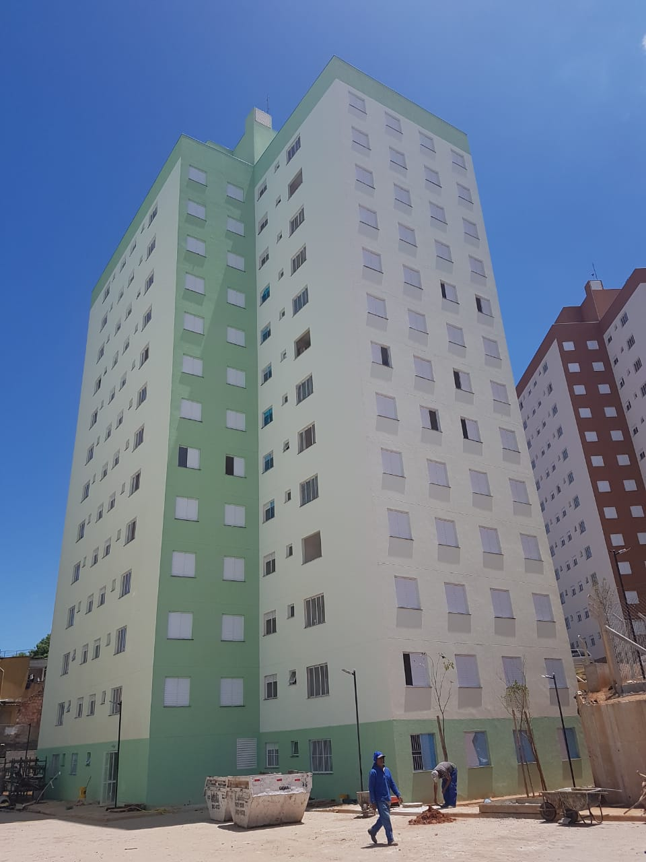
MCMV – META 29
FAR vinculado ao PAC
FLUORITA I II / FLORIZA – PREFEITURA REGIONAL DO ARICANDUVA
(308 UH)

Slide 23
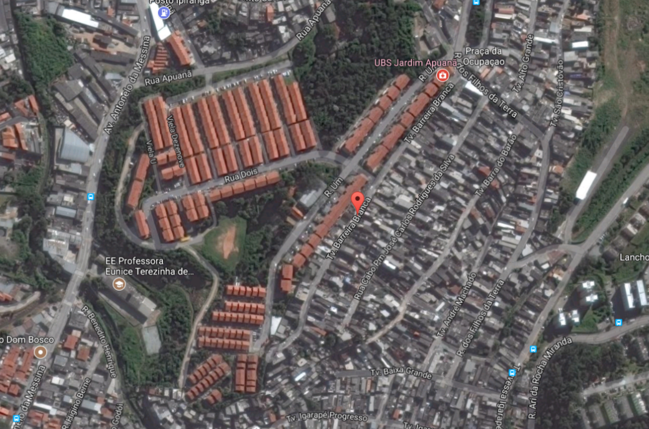
META 30
PROJETO E OBRA - HIS E REGULARIZAÇÃO FUNDIÁRIA – OBRA –AVCB
Investido em 2017 - R$ 3.864.467,71
APUANÃ
(800 UH)

Slide 24
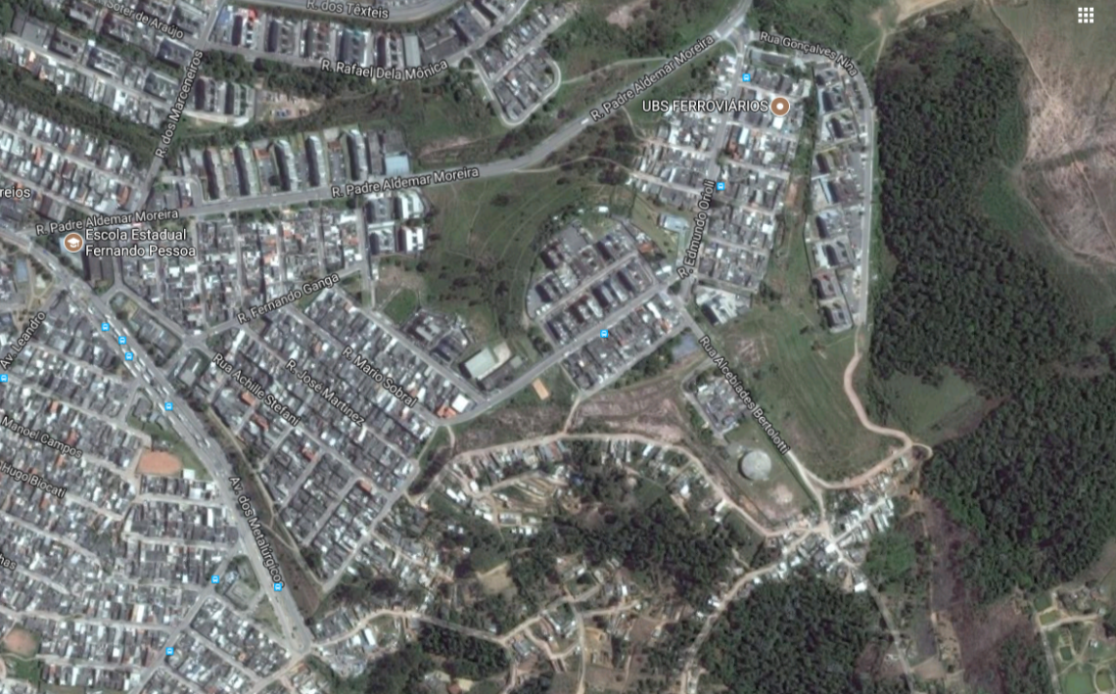
META 30
PROJETO E OBRA - HIS E REGULARIZAÇÃO FUNDIÁRIA AVCB
Investido em 2017, 1ª Fase (360 UH) – R$ 3.857.485,91
SANTA ETELVINA V A
(1.584 UH)

Slide 25
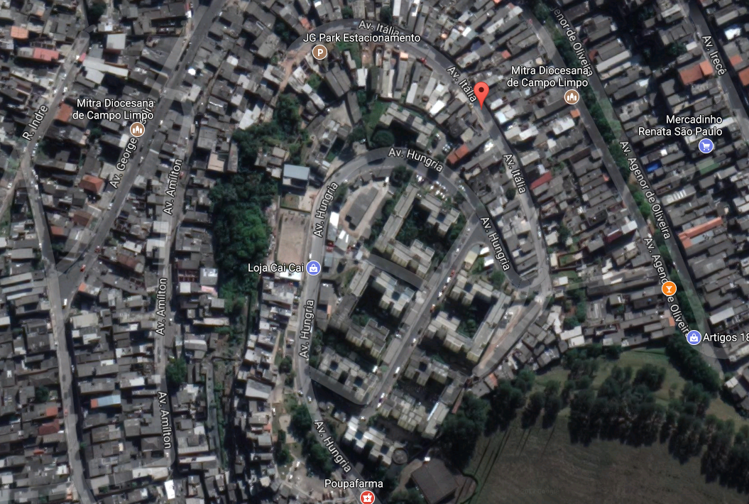
META 30
PROJETO E OBRA - HIS E REGULARIZAÇÃO FUNDIÁRIA –
Investido em 2017 – R$ 4.377.959,55
PARQUE EUROPA
(681 UH)

Slide 26
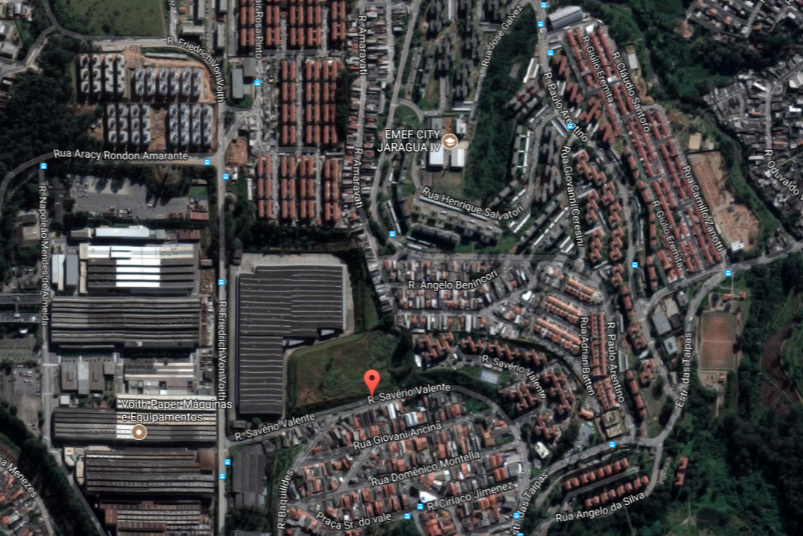
META 30
PROJETO E OBRA - HIS E REGULARIZAÇÃO FUNDIÁRIA – AVCB
Investido em 2017 R$ 2.834.840,53
JARDIM DAS ORQUIDEAS
( 500 UH)

Slide 27
META 29 – PRODUÇÃO HABITACIONAL
Contexto Atual (Balanço Março/2018) – ATÉ 2020
TIPO | PROMOÇÃO | ENTREGUES | EM OBRAS | FINANCIAMENTO GARANTIDO | À CONTRATAR | SUBTOTAL
MCMV FAR | PÚBLICA | - | 5.933 | 4.353 | - | 10.286
 | PARTICULAR | 1.188 | 3.860 | - | 2.744 | 7.792
MCMV FDS | PÚBLICA | - | - | - | 2.268 | 2.268
 | PARTICULAR | 120 | 3.369 | - | 5.498 | 8.987
SUBTOTAL MCMV |  | 1.308 | 13.162 | 4.353 | 10.510 | 29.333
SEHAB | PÚBLICA | 526 | 2.040 | 987 | - | 3.553
OUC | PÚBLICA | 322 | 1.094 | 930 | - | 2.346
PPP | PÚBLICA - ESTADO | 126 | - | 750 | - | 876
 | PÚBLICA - PMSP | - | - | - | 4.266 | 4.266
LOCAÇÃO | PÚBLICA | - | 34 | 91 | 441 | 566
TOTAL |  | 2.282 | 16.330 | 7.111 | 15.217 | 40.940
25.723UH

Slide 28
MANUTENÇÃO DOS EDIFICIOS
PROJETO E OBRA DE MANUTENÇÃO
LINHA DE AÇÃO | 2017 | 2018 | 2019 | 2020 | 2021
Serviços de manutenção | 1.023 | 1.043 | 1.039 | 1.027 | 1.023

Slide 29
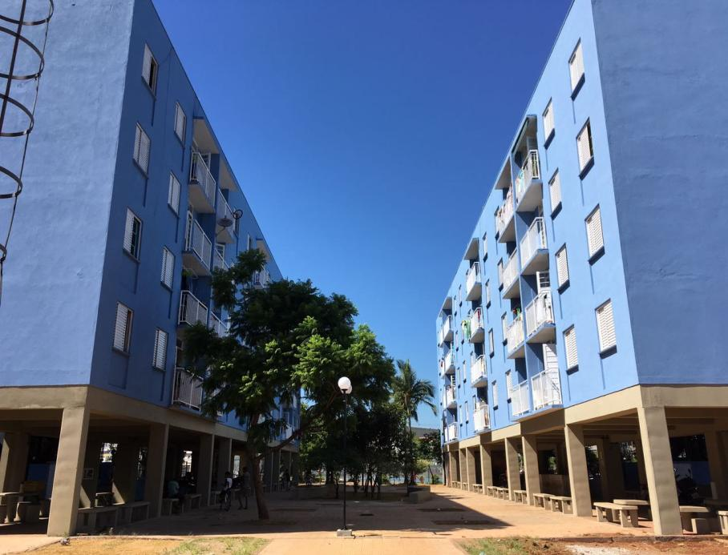
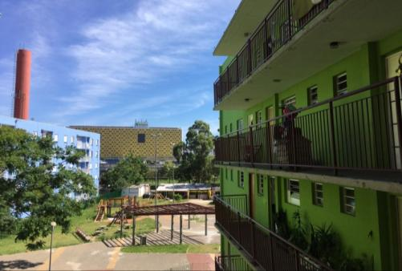
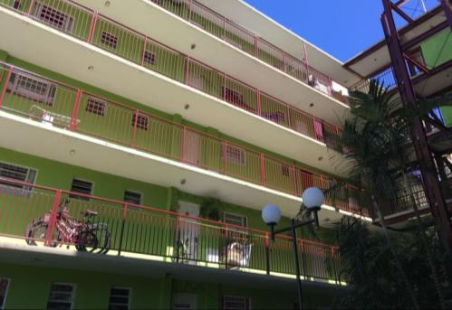
MANUTENÇÃO DOS EDIFICIOS
PROJETO E OBRA DE MANUTENÇÃO - PROGRAMA DE LOCAÇÃO SOCIAL
PARQUE DO GATO – PREFEITURA REGIONAL DA SÉ
(486 UH)

Slide 30
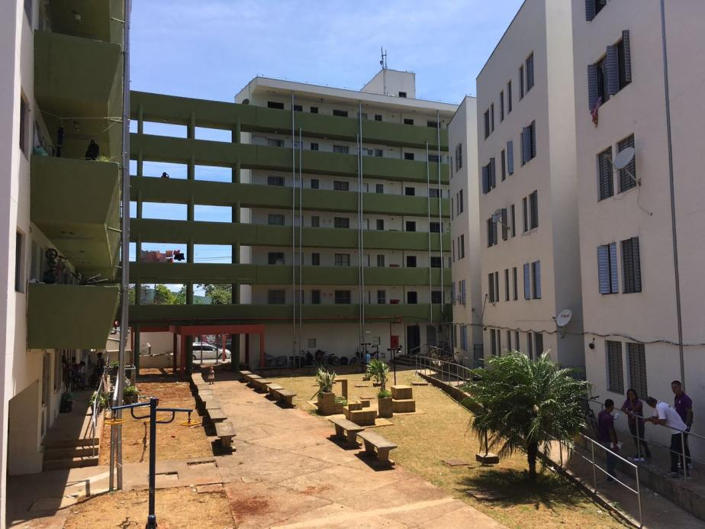
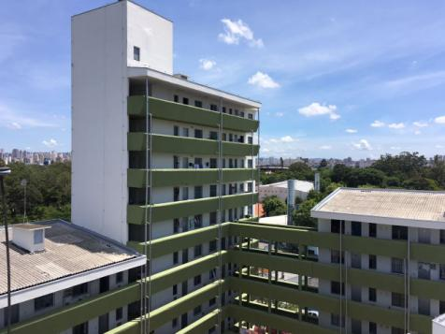
MANUTENÇÃO DOS EDIFICIOS
PROJETO E OBRA DE MANUTENÇÃO – PROGRAMA DE LOCAÇÃO SOCIAL
OLARIAS - PREFEITURA REGIONAL DA MOOCA
(137 UH)

Slide 31
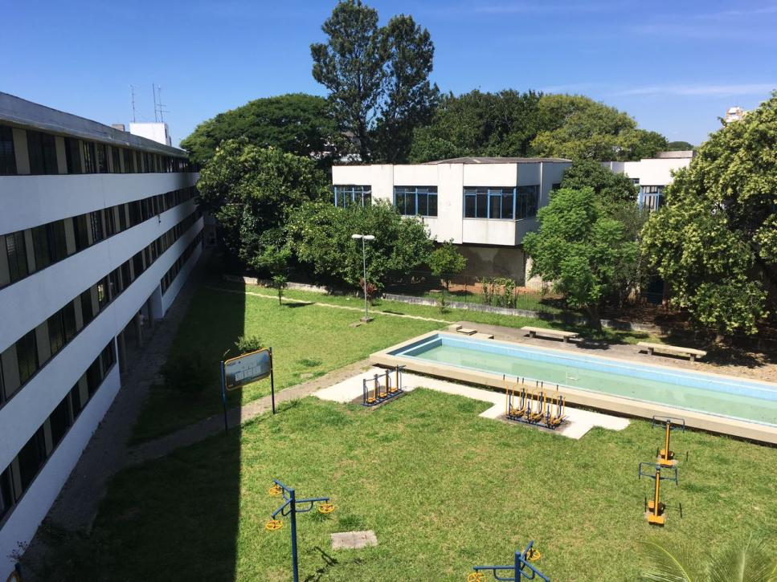
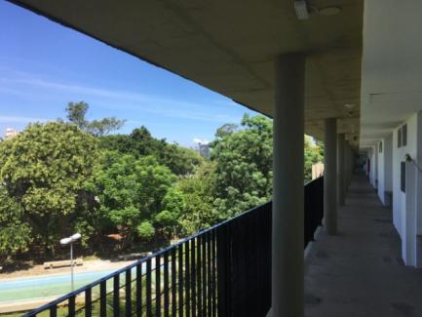
MANUTENÇÃO DOS EDIFICIOS
PROJETO E OBRA DE MANUTENÇÃO – PROGRAMA DE LOCAÇÃO SOCIAL
VILA DOS IDOSOS – PREFEITURA REGIONAL DA MOOCA
(145 UH)

Slide 32
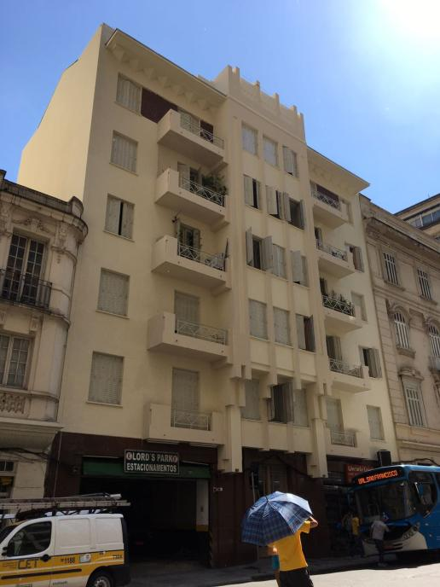
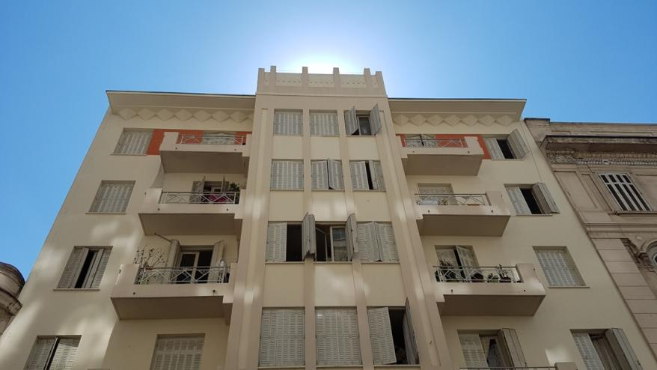
MANUTENÇÃO DOS EDIFICIOS
PROJETO E OBRA DE MANUTENÇÃO – PROGRAMA DE LOCAÇÃO SOCIAL
SENADOR FEIJÓ - PREFEITURA REGIONAL SÉ
(45 UH)

Slide 33
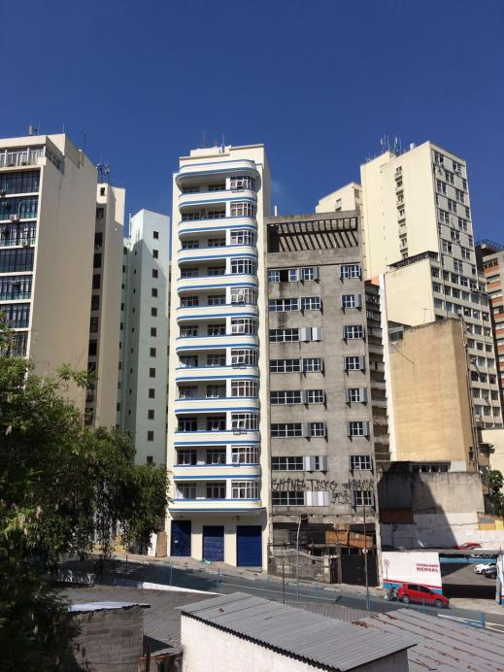
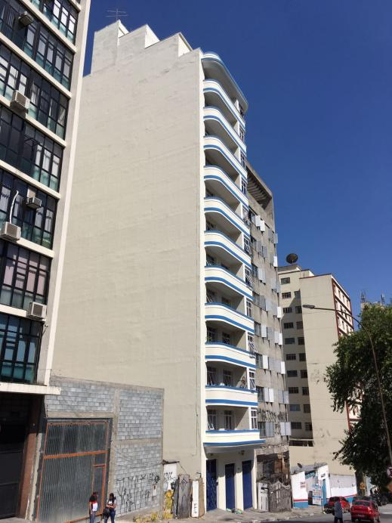
MANUTENÇÃO DOS EDIFICIOS
PROJETO E OBRA DE MANUTENÇÃO – PROGRAMA DE LOCAÇÃO SOCIAL
ASDRUBAL DO NASCIMENTO - PREFEITURA REGIONAL SÉ
(40 UH) – Fase final de obras

Slide 34
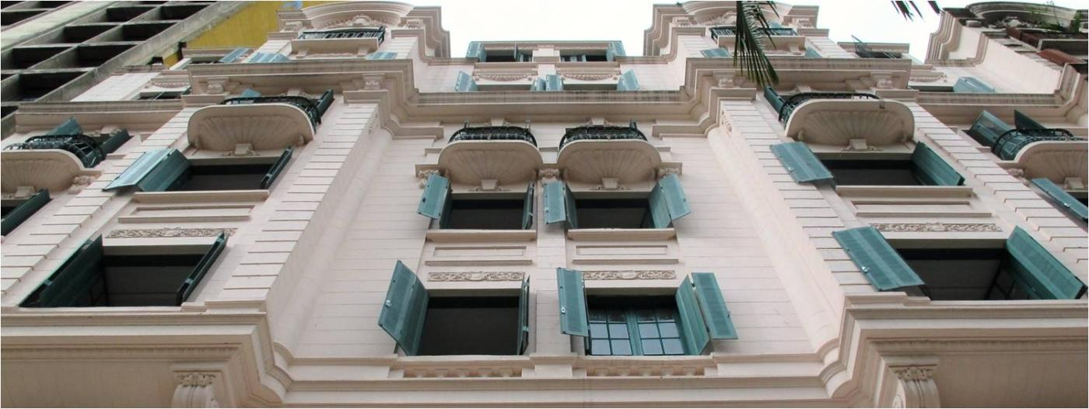
MANUTENÇÃO DOS EDIFICIOS
PROJETO E OBRA DE MANUTENÇÃO – PROGRAMA DE LOCAÇÃO SOCIAL
PALACETE DOS ARTISTAS - – PREFEITURA REGIONAL SÉ
(50 UH)

Slide 35
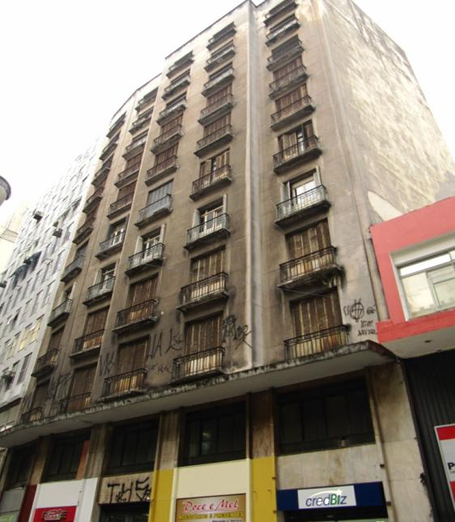
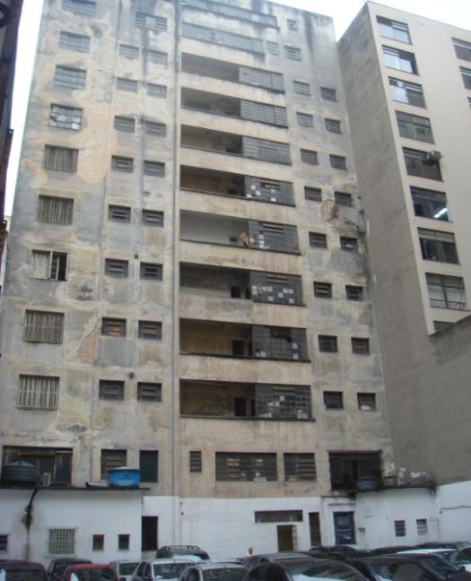
META 29
Locação Social – Em fase de Projeto
7 DE ABRIL
(91 UH) - Rua Sete de Abril, 351 - República

Slide 36
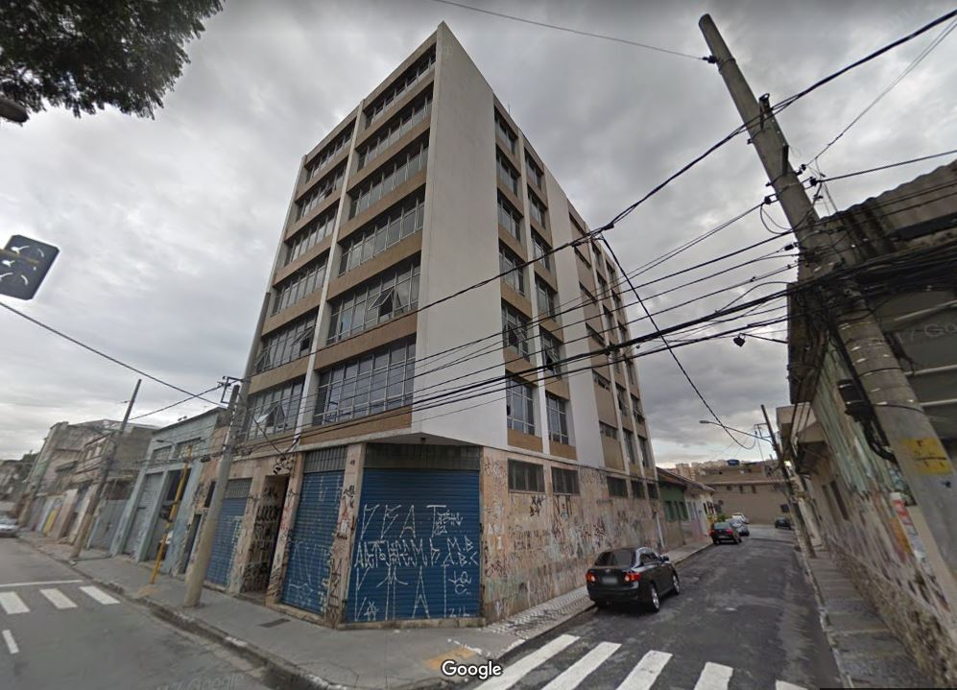
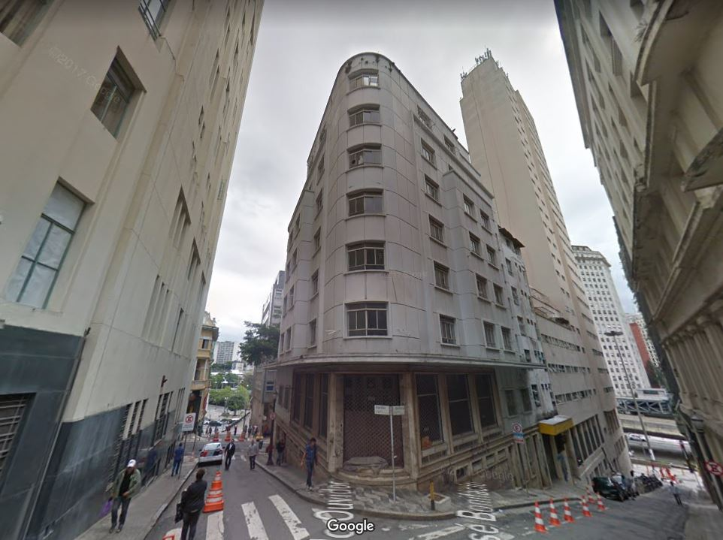
META 29- LOCAÇÃO SOCIAL – FNHIS
Fase de Projetos para contratação de Obras
ED. IPIRANGA, 908 (52 UH)
ED. MOOCA, 416 (36 UH)
ED. JOSE BONIFÁCIO, 367 (53 UH)
PRAÇA DA BANDEIRA , 31 (41 UH)
TERRENO LUIS GAMA, 554 (98 UH)

Slide 37
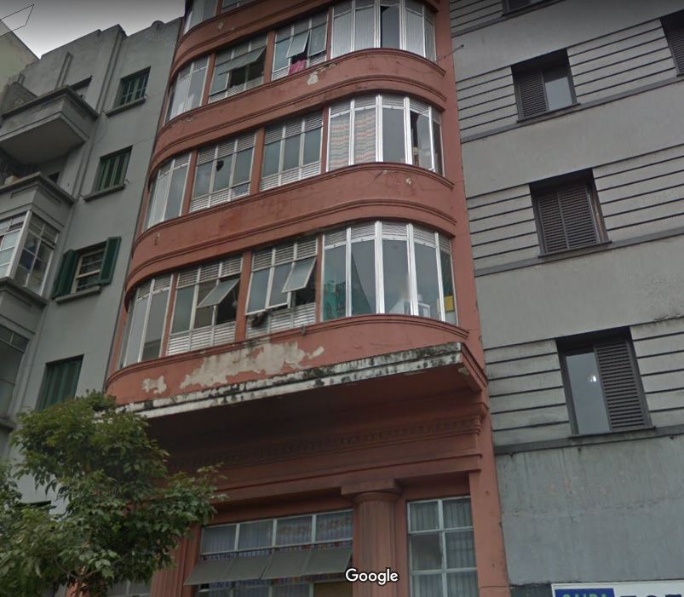
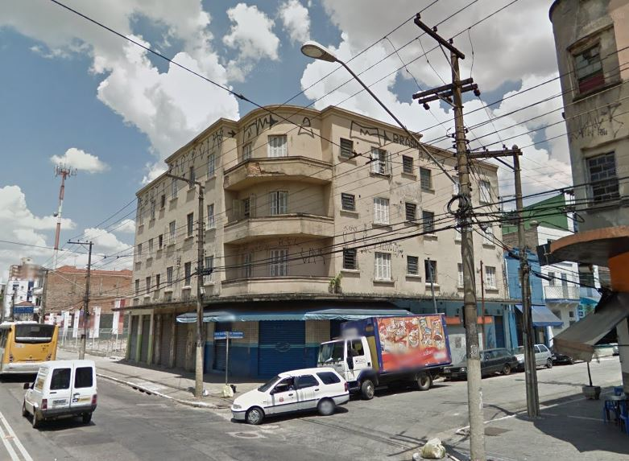
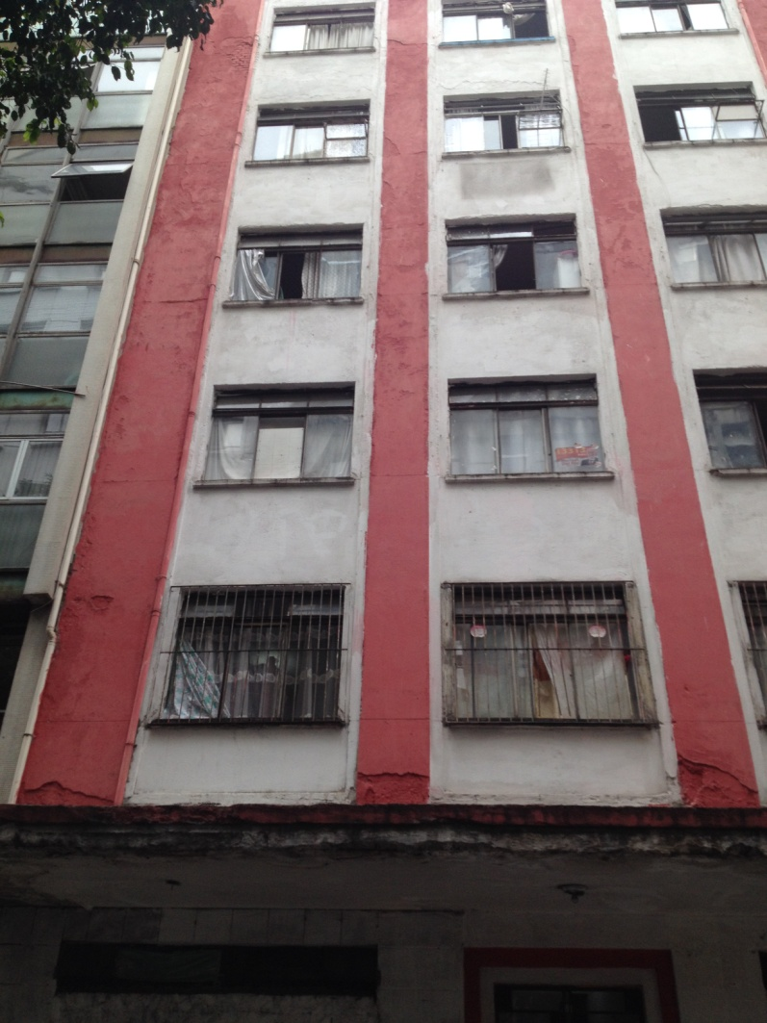
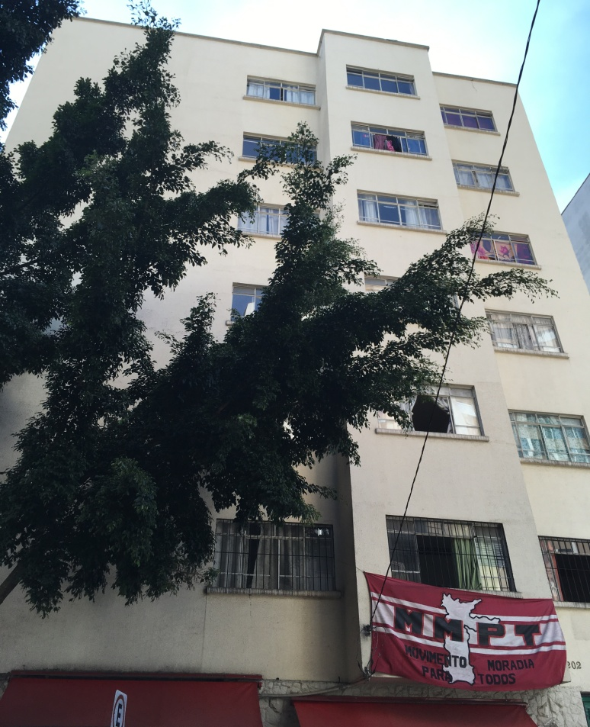
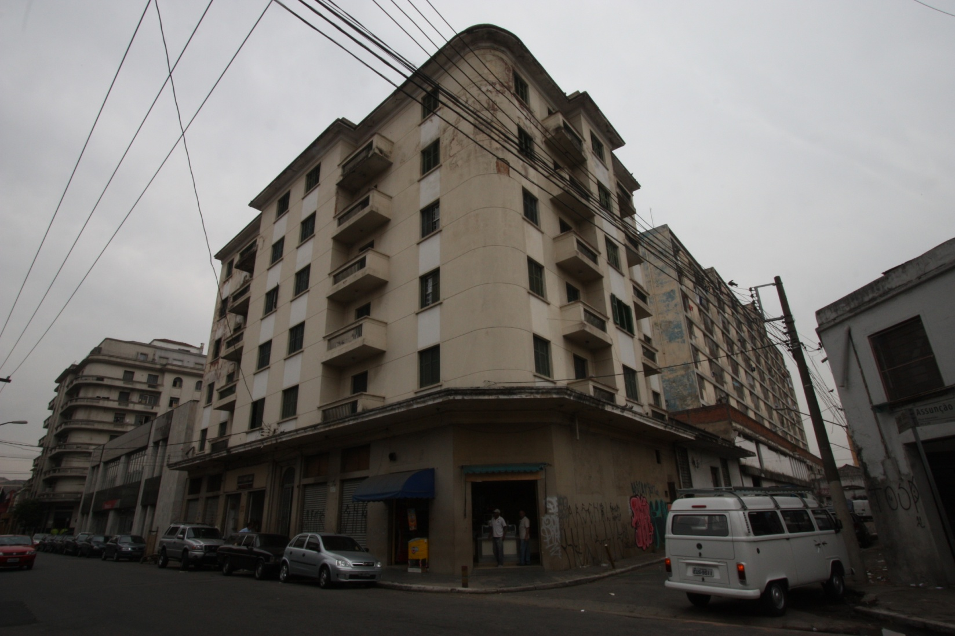
META 29- LOCAÇÃO SOCIAL – FNHIS
Fase de Projetos para contratação de Obras
ED. São JOÃO, 1.492 (18 UH)
ED. CELSO GARCIA, 2.090 (30 UH)
ED. SÃO FRANCISCO, 77 (18 UH)
ED. CONS. CARRÃO, 202 (30 UH)
ED. ASSUNÇÃO, 104-120 (59 UH)

Slide 38
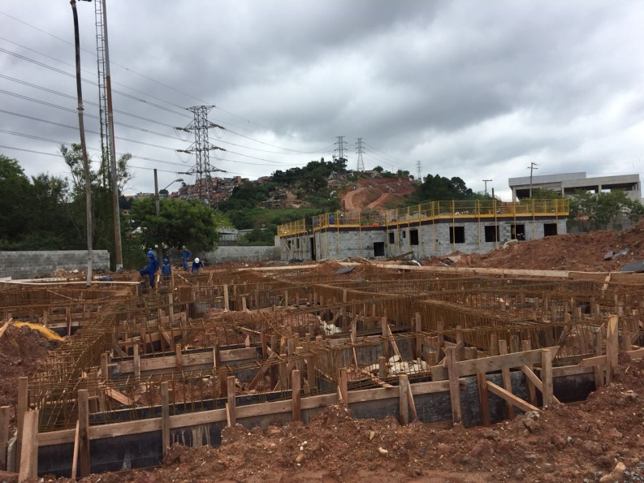
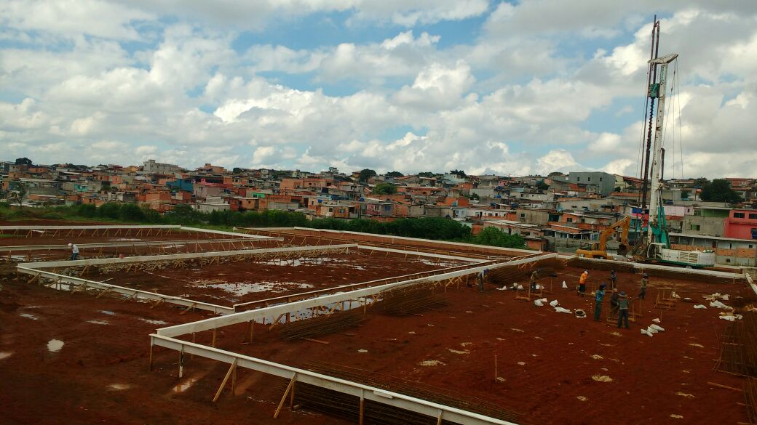
META 29- MCMV
Empreendimentos MCMV – FAR
Obras iniciadas
FAR VINCULADO AO PAC
Guido Caloi A – M’Boi Mirim (300 UH)
Guido Caloi B – M’Boi Mirim (300 UH)
Guido Caloi C – M’Boi Mirim (300 UH)
Guido Caloi D – M’Boi Mirim (100 UH)
FAR DEMANDA ABERTA
Augusto Amaral – Freguesia do Ó (300 UH)
São Carlos A – Guaianases (300 UH)
São Carlos B – Guaianases (300 UH)
Manuel Bueno A – Itaim Paulista (300 UH)
Manuel Bueno B – Itaim Paulista (300 UH)
Osório C – Itaim Paulista (215 UH)
Osório D – Itaim Paulista (150 UH)
Foto do empreendimento Guido Caloi

Slide 39
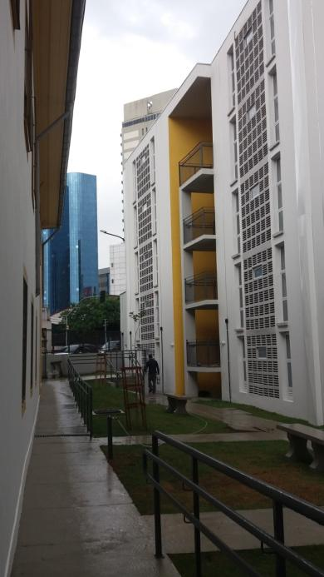
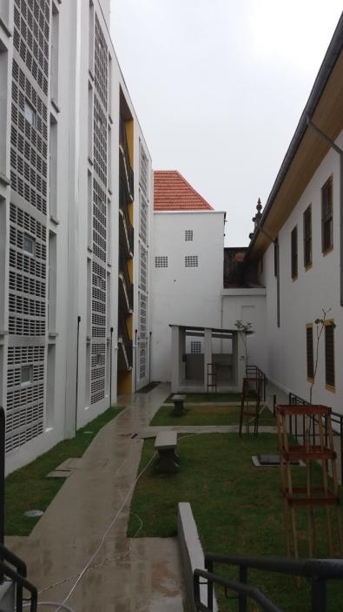
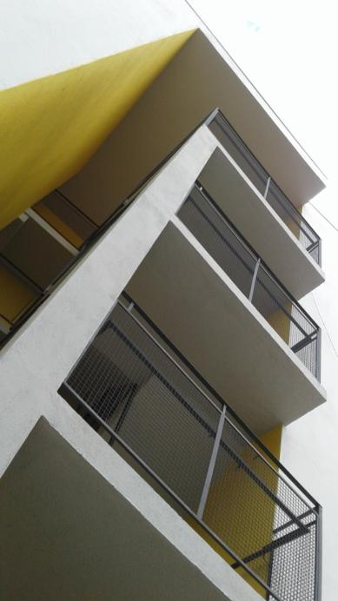
MANUTENÇÃO DOS EDIFICIOS
PROJETO E OBRA DE MANUTENÇÃO- FMH – OBRA ENTREGUE 2018
CASARÃO DO CARMO - PREFEITURA REGIONAL SÉ
(21 UH)

Slide 40
INVESTIGAÇÃO AMBIENTAL
SERVIÇOS DE INVESTIGAÇÃO AMBIENTAL
LINHA DE AÇÃO | 2017 | 2018 | 2019 | 2020 | 2021
Serviços de investigação ambiental | 2.185 | 1.781 | 454 | 1.272 | 1.771

Slide 41
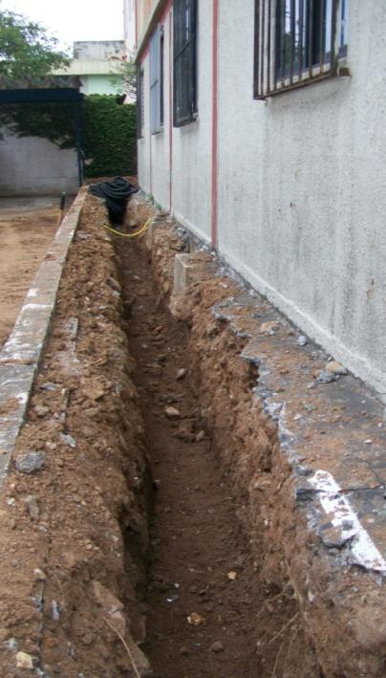
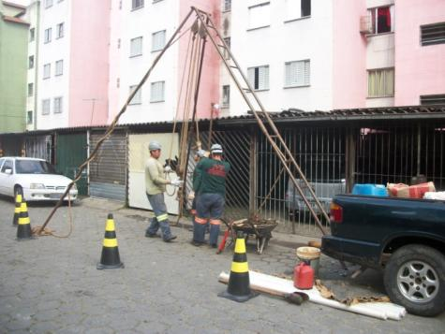
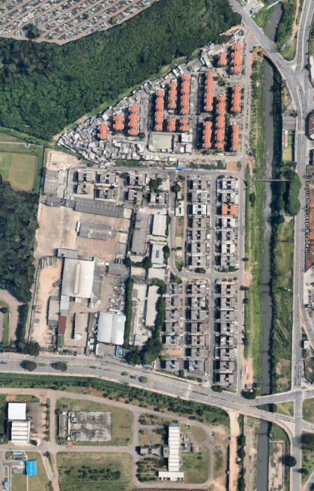
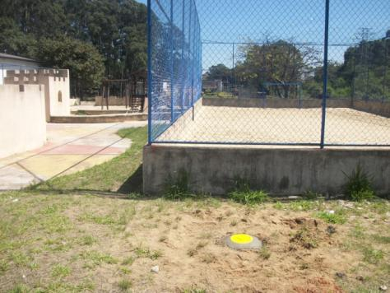
INVESTIGAÇÃO AMBIENTAL
SERVIÇOS DE INVESTIGAÇÃO AMBIENTAL
HELIÓPOLIS GLEBA L

Slide 42
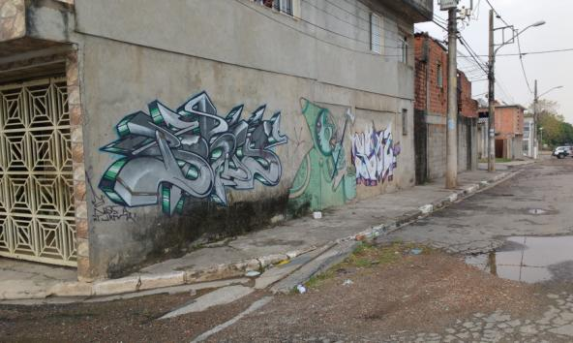
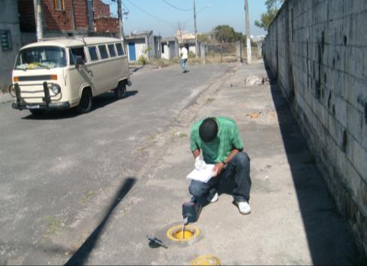
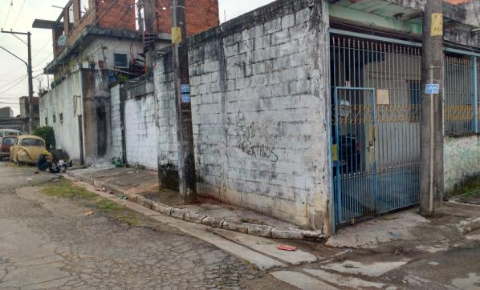
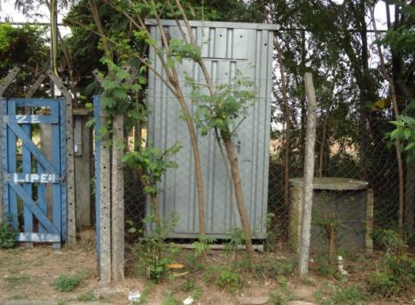
INVESTIGAÇÃO AMBIENTAL
SERVIÇOS DE INVESTIGAÇÃO AMBIENTAL
NOSSA SENHORA DA PENHA

Slide 43
Comercializações 2018
PREVISÃO
EMPREENDIMENTOS | NÚMERO DE U.H. | CARTEIRA
CAMILO ASCHAR | 334 | 100% FMH
HELIÓPOLIS – GLEBA K | 996 | 100% COHAB
JD. PALMARES | 160 | 100% COHAB
TEXIMA | 200 | 100% FMH
PROJETO VIDA-OSASCO | 81 | 100% COHAB
TANCREDO NEVES-ITAPEVI | 168 | 100% COHAB
CASARÃO DO CARMO | 21 | 100% COHAB
TOTAL | 1.960
Nov/17

Slide 44
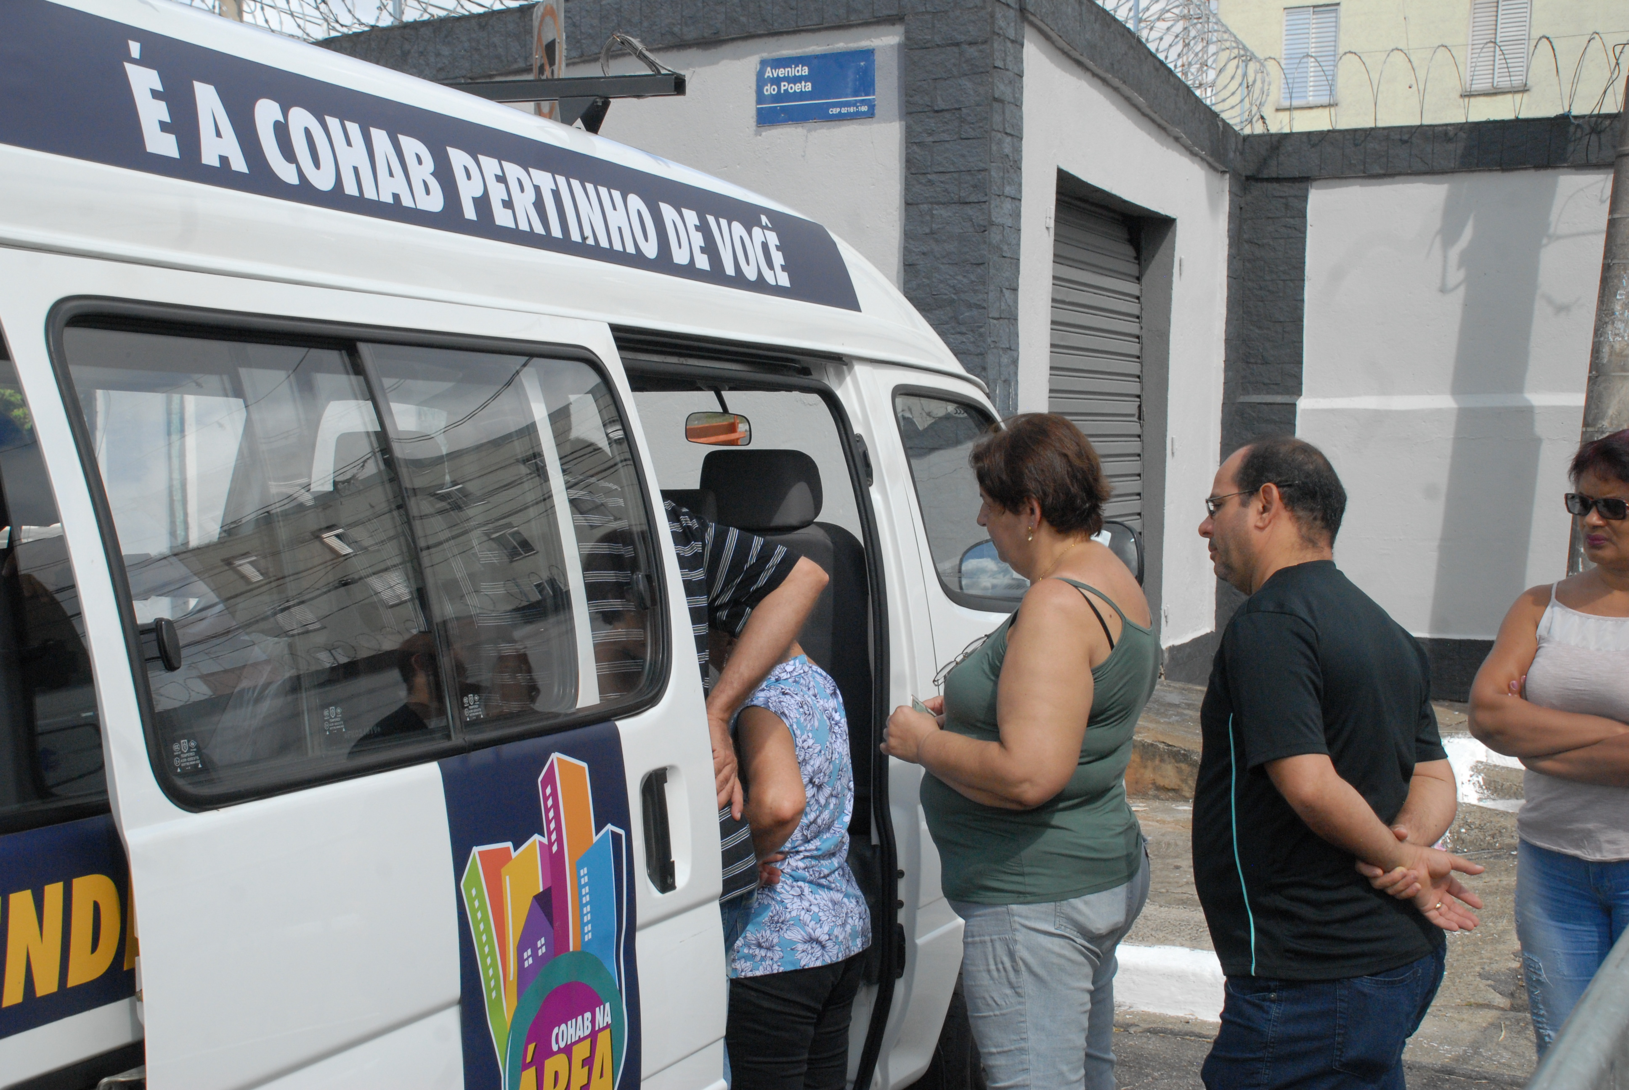
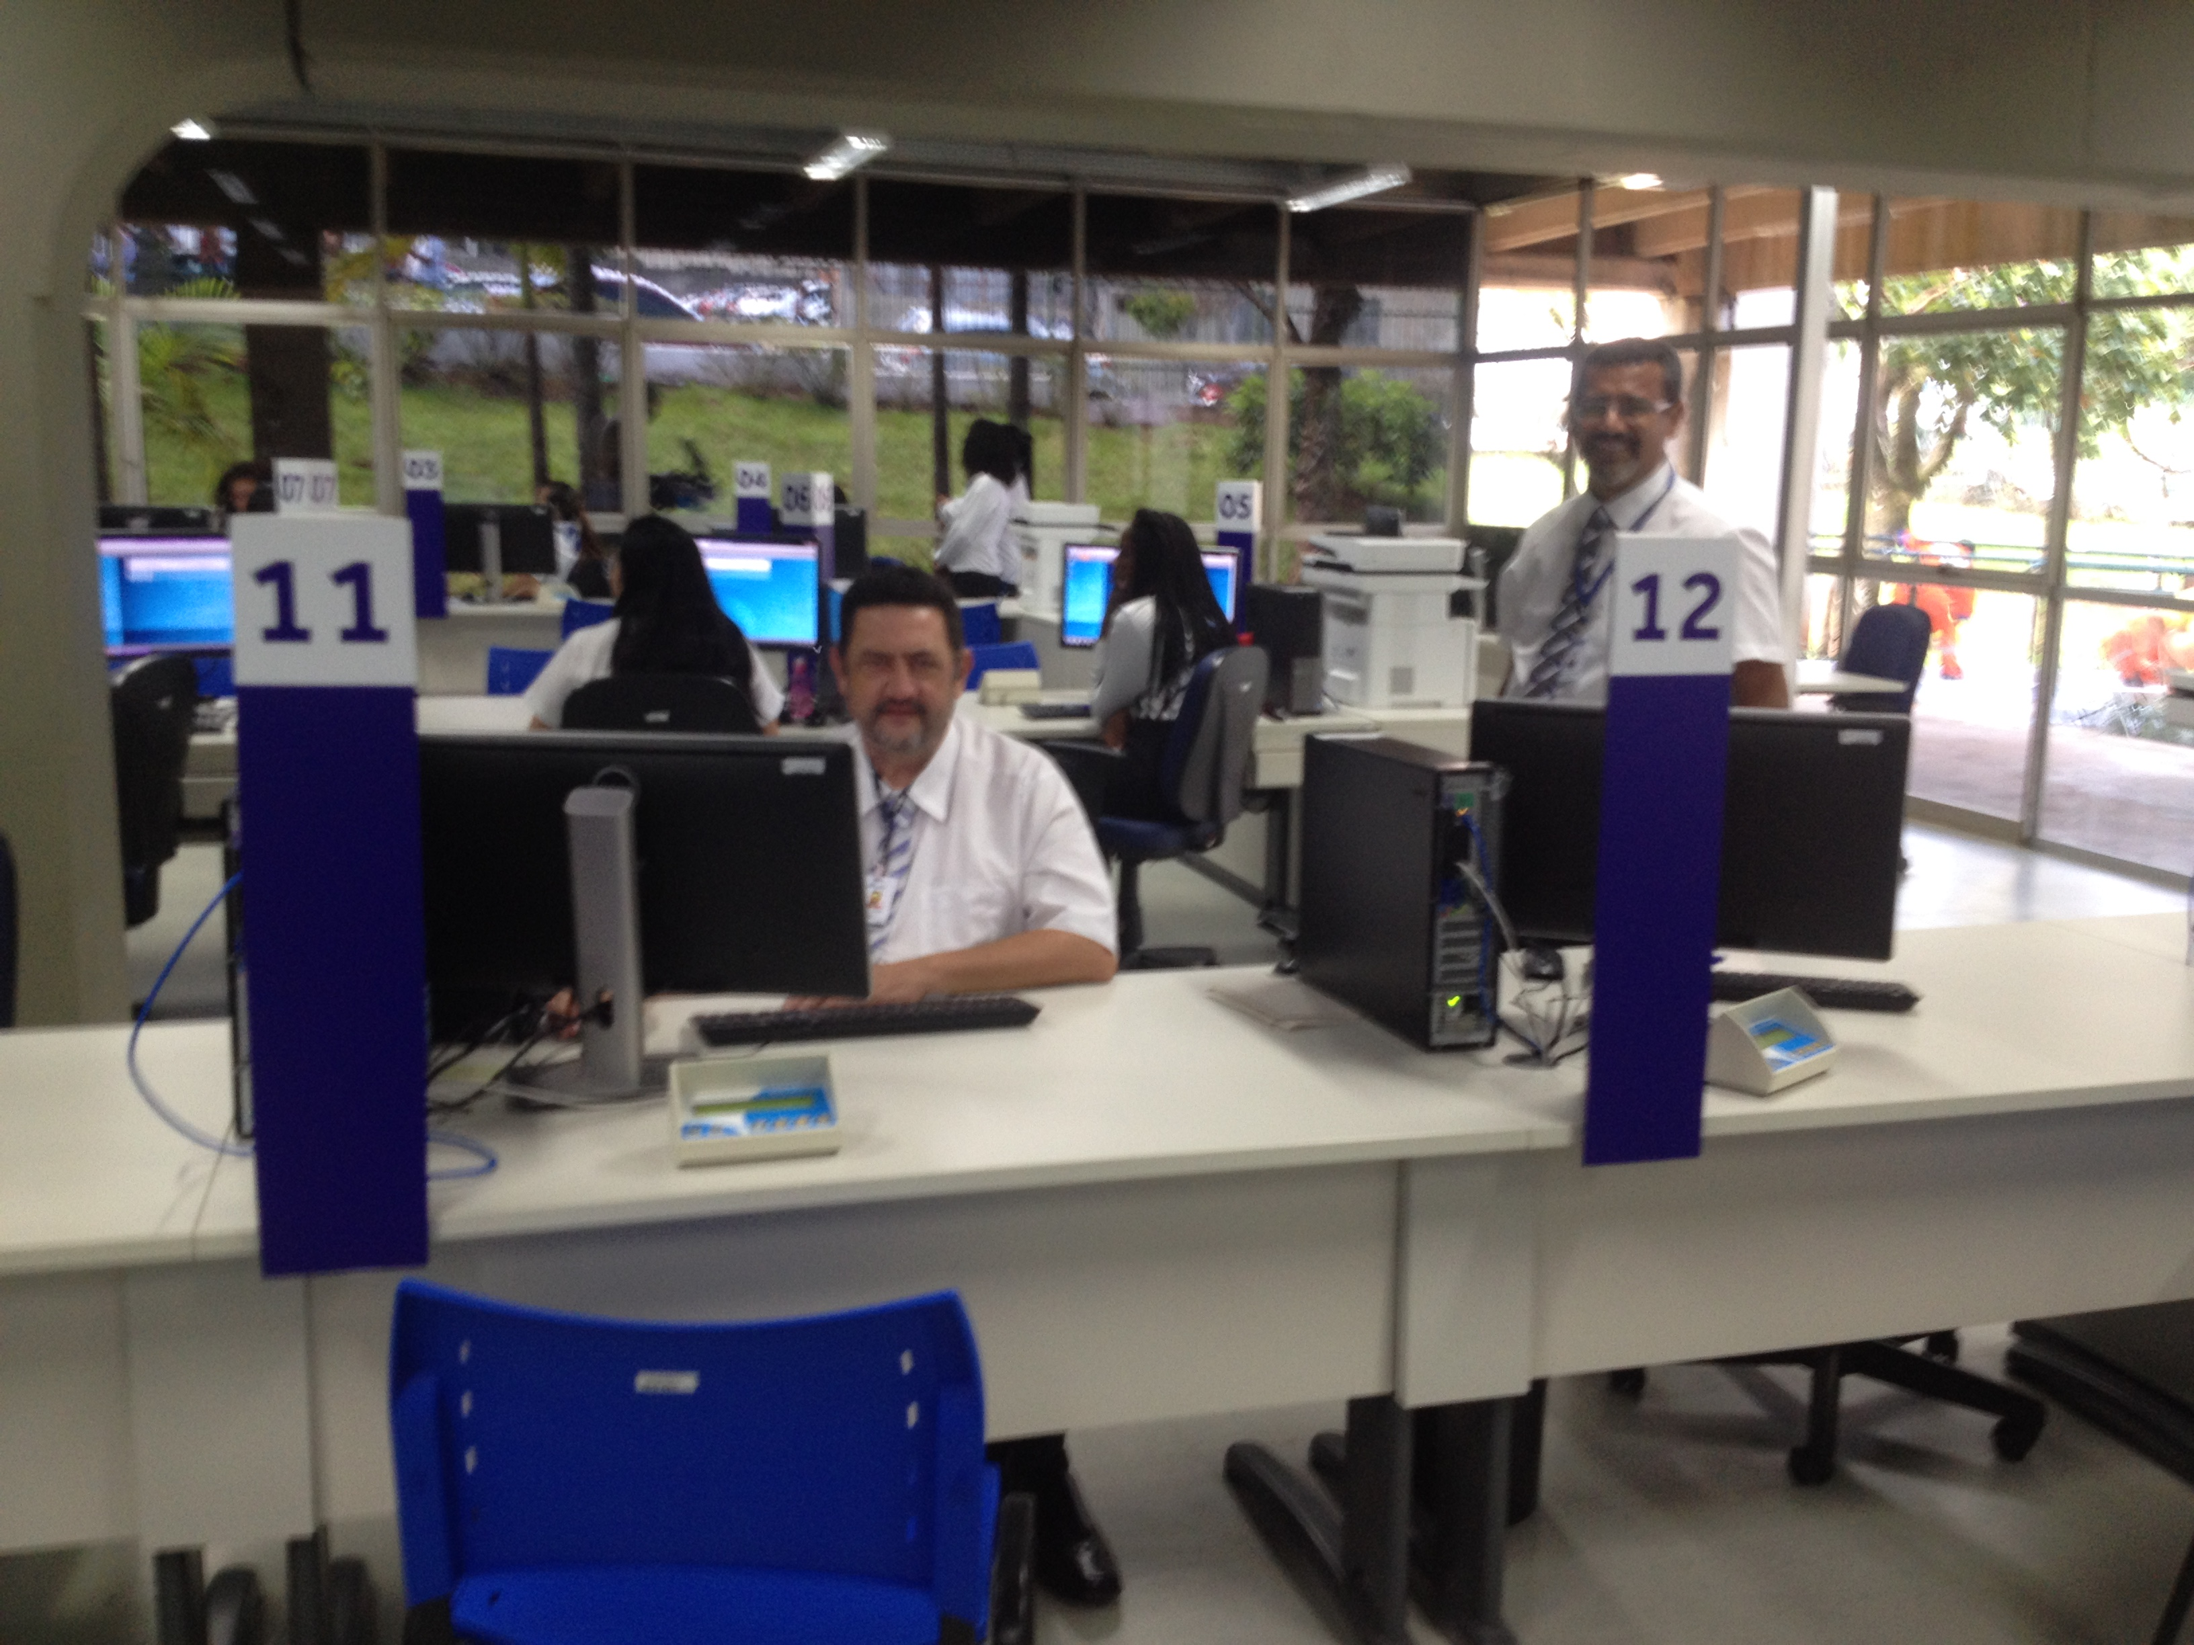
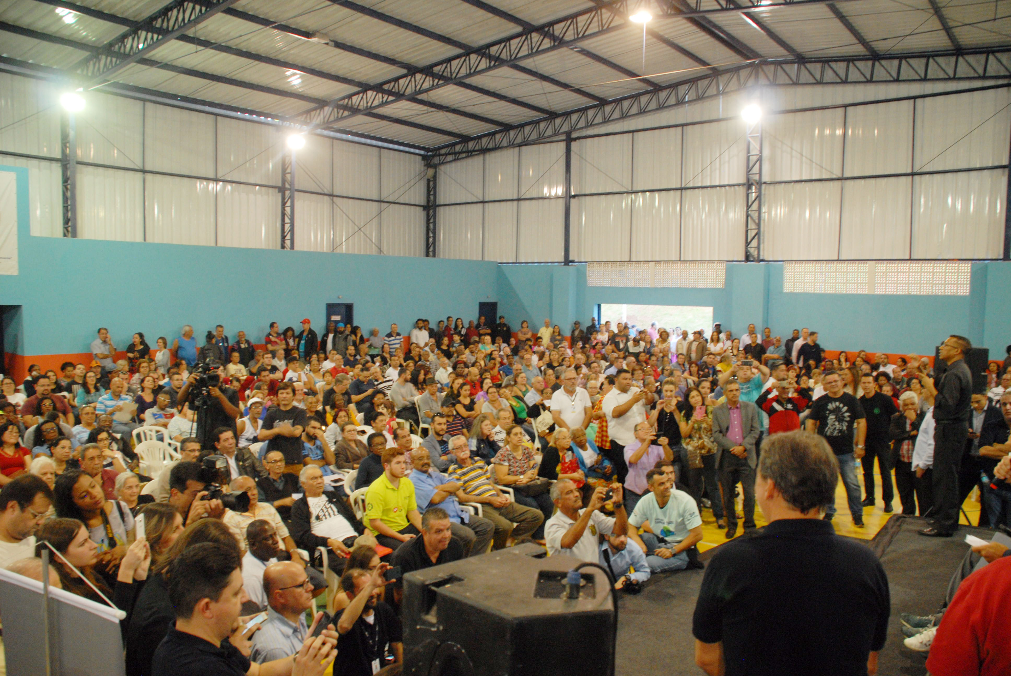
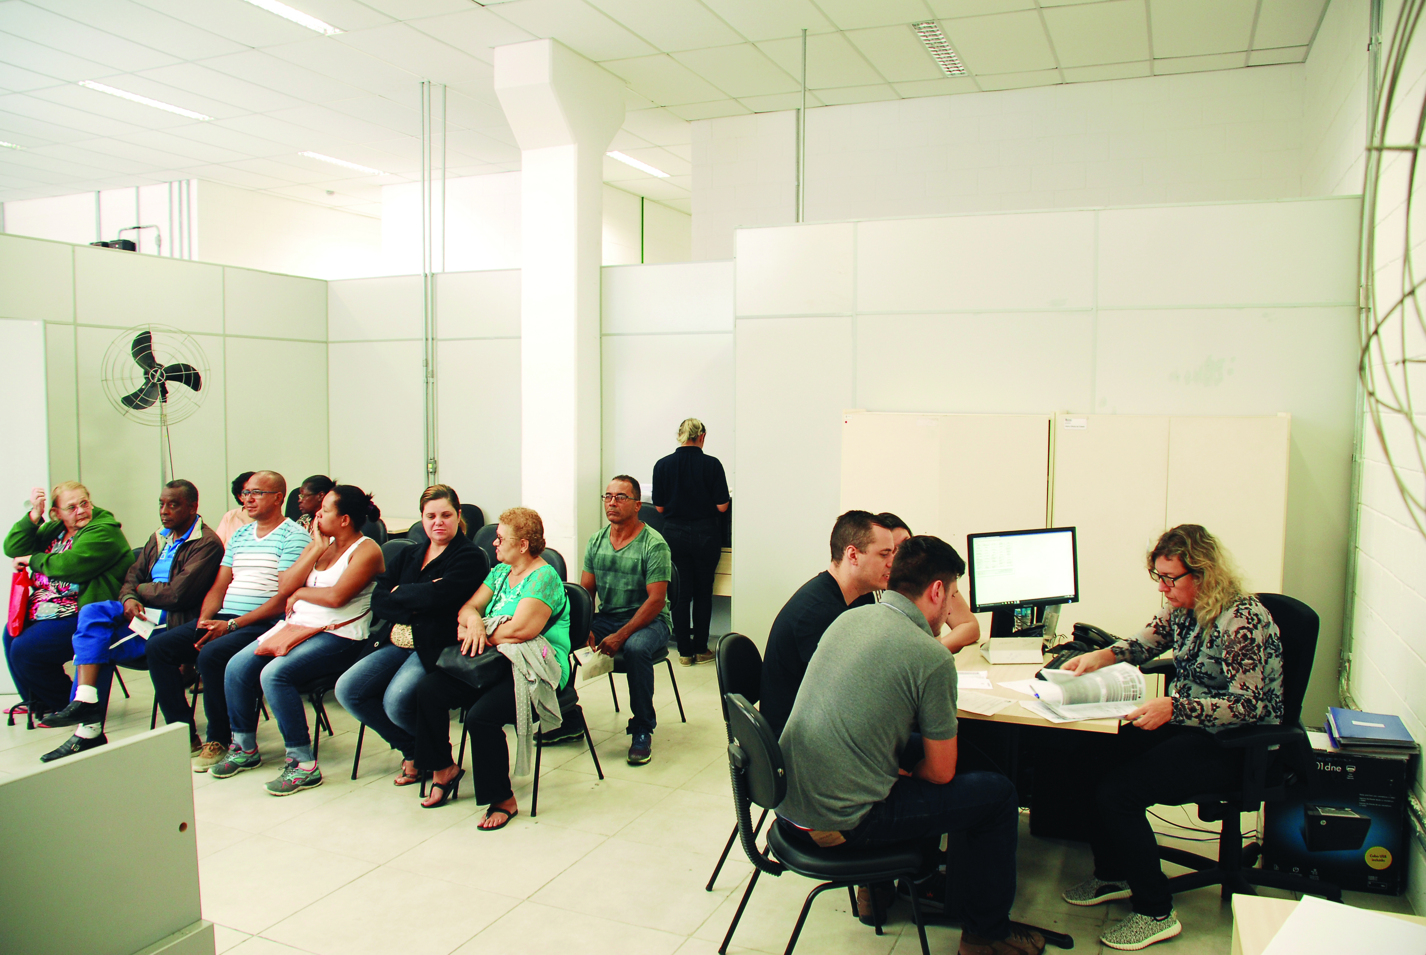
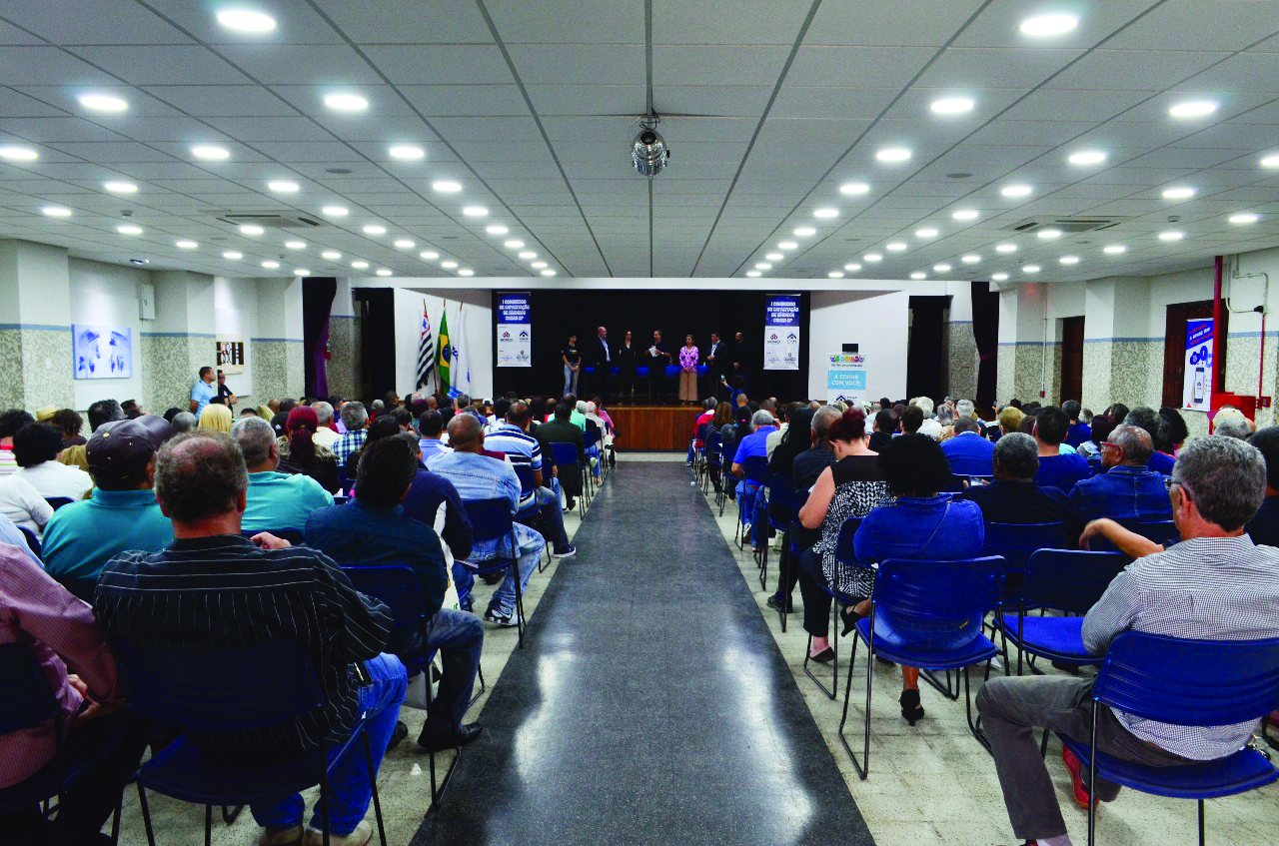
Ações COHAB junto a Comunidade
COHAB na Área
Descomplica SP
19 Novos Postos de Atendimento
Congresso de Síndicos COHAB

Slide 45
Portal do Síndico

Slide 46
Portal das Entidades Sociais

Slide 48
PPP DA HABITAÇÃO
LOCAÇÃO SOCIAL
REGULARIZAÇÃO
URBANIZAÇÃO
PARCERIA MCMV
SERVIDOR MUNICIPAL

Slide 49
CONTEXTO ATUAL
META 24
META 25
META 26
Beneficiar 210 mil famílias com Regularização Fundiária
Beneficiar 27 mil famílias com Urbanização de Assentamentos
Entregar 25 mil moradias via aquisição ou locação social
Produzir 4 mil moradias por meio de
Parceria Público Privada

Slide 50
OBJETIVOS
Entregar 4 mil unidades habitacionais até 2020
60%
20%
20%
EQUIPAMENTOS
PÚBLICOS
HMP
HIS 1 e 2
Promover diversidade de usos e rendas nos empreendimentos

Slide 51
AÇÕES
OPORTUNIDADE: 34 mil unidades habitacionais

Slide 52
AÇÕES
DIRETRIZES PROJETUAIS PARA EDITAIS
Equipamento público
HIS (1 e 2)
HMP
Outros usos

Slide 53
AÇÕES
DIRETRIZES PROJETUAIS PARA EDITAIS
Equipamento público
HIS (1 e 2)
HMP
Outros usos

Slide 54
AÇÕES
DIRETRIZES PROJETUAIS PARA EDITAIS
Equipamento público
HIS (1 e 2)
HMP
Outros usos

Slide 55
AÇÕES
DIRETRIZES PROJETUAIS PARA EDITAIS
Equipamento público
HIS (1 e 2)
HMP
Outros usos

Slide 56
AÇÕES
DIRETRIZES PROJETUAIS PARA EDITAIS
HIS-1
HIS-2
HMP
Institucional
Outros usos
Espaços Públicos
Eixos de Transporte

Slide 57
OPERAÇÃO URBANA – AGUA BRANCA
PROJETOS E OBRAS PARA OPERAÇÃO URBANA CONSORCIADA ÁGUA BRANCA
AVENIDA MARQUES DE SÃO VICENTE
630 UH
LINHA DE AÇÃO | 2017 | 2018 | 2019 | 2020 | 2021
Serviços e obras para OUC Água Branca |  | 630

Slide 58
AÇÕES
REFERÊNCIA - CONCURSO URBANIZAÇÃO SUBSETOR A1 - Água Branca

Slide 59
AÇÕES
REFERÊNCIA - CONCURSO URBANIZAÇÃO SUBSETOR A1 - Água Branca

Slide 60
AÇÕES
REFERÊNCIA - CONCURSO URBANIZAÇÃO SUBSETOR A1 - Água Branca

Slide 61
AGUA BRANCA
AÇÕES

Slide 62
ÁREA PETROBRÁS - Estudo Preliminar

Slide 63
ÁREA PETROBRÁS - Estudo Preliminar

Slide 64
Financeiro
Previsão de Investimento para obras no Parque das Flores no valor de R$ 4.913.372,00
Regularização de débitos pendentes de água e energia elétrica dos empreendimentos do Programa Locação Social
Liberação de R$ 12.000.000,00 para contratação de obras em empreendimentos do Fundo Municipal de Habitação (FMH), com destaque para os AVCBs dos empreendimentos João XXIII, Jd. das Orquídeas, Apuanã, Pq Europa II e a finalização das obras do Casarão do Carmo, que há mais de 10 anos estava pendente de conclusão.
Atuação junto à SEHAB e SF para viabilização dos pagamentos complementares das desapropriações dos empreendimentos Mauá (aprox. R$ 5,5 milhões) e Forte da Ribeira (R$ 390 mil) com recursos do FUNDURB.
PROJETOS | LIBERADOS | EMPENHADOS
COHAB – Regularização Fundiária (Serviços Cartorários e Convênio Pq. das Flores) | 6.315.080,16 | 6.025.546,71
COHAB- Obras e Serviços Técnicos | 26.428.644,18 | 11.208.644,18
FMH - Regularização Fundiária (Serviços Cartorários) | 1.556.521,46 | 1.194.467,40
FMH – Obras e Serviços Técnicos | 17.437.985,00 | 14.327.489,58
TOTAIS | 51.738.230,80 | 32.756.147,87

Slide 65
Financeiro
Atualização das prestações de contas do FMH para atualização ao CMH, que estavam com quase um ano de atraso e hoje estão em dia;
Liberação orçamentária de R$ 1.520.000,00 junto à SF para regularizar pagamentos de serviços prestados pela PRODAM que se encontravam pendentes desde 2013, gerando apontamentos do TCMSP nas duas empresas;
Apoio à Gerência de Contabilidade na liberação de recursos da ordem de $5.076.000,00 para viabilizar a adesão da companhia ao PERT – Programa Especial de Regularização Tributária do Governo Federal, para solução de débitos tributários que estavam em lide desde 1999.
Liberação orçamentária de R$ 18,5 milhões para regularização das remunerações do FMH devidas à COHAB, de 2012 a 2016, o que gerará fluxo de caixa para a COHAB no decorrer de 2018 e eliminará apontamentos do TCMSP constantes no RAF/2016.

Slide 66
Financeiro

Slide 67
Financeiro
Renegociação da execução fiscal da COFINS, reduzindo a dívida de mais de R$ 26 milhões, pendente desde 1999, para pouco mais de R$ 13 milhões.
Redução do débito de PIS no valor aproximadamente R$ 5,4 milhões para menos de R$ 250 mil através de fornecimento de pareceres e documentos contábeis para subsidiar o jurídico nas ações de execução fiscal.
Assinatura do contrato para cessão dos direitos de exploração da folha de pagamento pela CEF, trazendo quase R$ 1 milhão em recursos para a Companhia.

Slide 68
Financeiro
Ação | Quant.
Recomercialização de imóveis com ocupantes (com documentos) após rescisão contratual com os mutuários originais | 304
Termos de Adesão ao P-1000 transformados em contratos de financiamento | 385
Contratos, com direito a FCVS, validados (aceitos) pela CEF, prontos para serem novados | 9.054
Contratos, com direito a FCVS, revisados por terem sido negativados (não aceitos) pela CEF | 3.196
Vistorias de imóveis para conferência do ocupante visando regularização da ocupação | 1.200
Termos de Quitação emitidos | 7.602
Contratos liquidados antecipadamente, e amortizações, com utilização do FGTS | 1.012

Slide 69
Financeiro
MEDIAÇÃO JUDICIAL – PARCERIA CEJUSC – RENOGOCIAÇÃO DE DÍVIDAS | Quant.
CEJUSC Municipal e CEJUSC Itaquera - 22 Eventos de Mediação em 2017
Acordo firmados | 839
Resolução Administrativa | 215
22 Mutirões de Negociação nos Conjuntos Habitacionais
Rescisão de contrato declarada por via judicial transitada em julgado e encaminhada à GEGRE para regularização contratual | 313

Slide 70
Ações Judiciais – Obtenção de Créditos
Diversas ações judiciais são acompanhadas pela Área Jurídica da COHAB-SP. A Companhia é parte em diversas ações que vão gerar expressivos créditos a seu favor. Tais ações se referem às desapropriações propostas em face da COHAB-SP, bem como as ações de indenização por apossamento, indenizatórias e execução de título extrajudicial propostas contra terceiros.
Decisão Definitiva – Crédito já constituído | R$ 589.521.321,83 *
Decisão Provisória – Possibilidade de Crédito | R$ 1.229.055.059,76 **
* Sendo R$ 443.438.560,00 já em Precatório.
** Sendo R$ 1.177.719.182,67 com decisão já reconhecida em 2ª Instância.
Valores Depositados Judicialmente | R$ 10.316.641,33
Total de Valores envolvidos | R$ 1.818.576.381,59
(Um bilhão, oitocentos e dezoito milhões, quinhentos e setenta e seis mil, trezentos e oitenta e um reais e cinquenta e nove centavos)

Slide 71
Lei Federal nº 13.303/16
155ª Assembleia Geral Extraordinária do dia 08/03/2018, foi aprovada a consolidação das alterações do Estatuto Social da COHAB-SP, com as adaptações decorrentes da Lei nº 13.303/16 (Lei das Estatais), com os novos e importantes instrumentos de governança corporativa para as sociedades de economia mista, inclusive com: Comitê de Auditoria Estatutário, Compliance, Auditoria Interna e Controles Internos.
Assinatura do Compromisso de Desenvolvimento Institucional – CDI
Monitoramento contínuo de metas

Slide 72
www.cohab.sp.gov.br

